Slide 1
Schicksalsort Gefängnis - Justiz und Polizei im „Dritten Reich“
Vergessene Zeiten. Schicksal der hingerichteten und überlebenden
Nacht- und Nebel-Gefangenen
Stadtarchiv Bochum – 8. Dezember 2016
von
Jan Hertogen

Slide 2
Obama am 15/11/2016 in Griechenland : "Wir glauben, dass ein sehr wohlhabendes und vereinigt Europa gut ist. Nicht nur für die Europäer, sondern auch für die ganze Welt. ... Schauen Sie sich Europa an. Wir wissen was passiert, wenn die Europäer gespalten werden. Wenn sie ihre Unterschiede vergrößern. Ein Wettbewerb zwischen den Ländern ohne Gewinner. Das zwanzigste Jahrhundert war ein Massaker."

Slide 3
Schicksalsort Gefängnis. Justiz und Polizei im „Dritten Reich“ Stadsarchiv Bochum – 8 december 2016 Ich hatte einen Titel vorgeschlagen, als ich nur wenig über die NN Gefangenen und ihr Schicksal wusste. In Belgien ist keine Untersuchung geschehen, und auch in Deutschland wurde es nicht gründlich untersucht. Allerdings ist es eine einzigartige Gelegenheit, um mich in die Literatur zu vertiefen und unter anderem eine Auflistung zu machen der betroffenen Belgier. Zu diesem Zweck habe ich alle Hinrichtungsstätten in Deutschland die verwirklichten Liste befragt. Ich möchte dieses ‚Wissen‘ mit Ihnen teilen.
Vergessene Zeiten. Schicksal der hingerichteten
und überlebenden Nacht- und Nebel Gefangenen Bochum, die Vorhölle des Todes durch Enthauptung von 152 belgischen NN Gefangenen in Deutschland

Slide 4
Diese Vortrag bietet einen Überblick über die NN Erlasse, konzentriert auf Zahlen und Prozentsätze, vor allem für diejenigen, die im Gefängnis in Bochum blieben.
Wenn nicht anders erwähnt, kommen die Daten auf dem NN-Erlass im Wesentlichen aus das Buch „Nuit et Brouillard“ von Jonca und Konieczny 1981, und aus dem interessanten Artikel von Alfred Konieczny, „Der Nacht-und-Nebel-Behfehl Hitler, 1993“.
Die Zahlen von NN Hinrichtungen und Hinrichtingstätte kommen aus dem "Mordkartei", wie vorhanden im Landesarchiv Berlin. Wir haben Zugriff auf diese Datenbank angefordert.
Nach unserer Meinung hat man sehr wenig Forschung gemacht nach der NN-Erlass, auch nicht in Deutschland. Forschen auf die Kriegsgerichte sind gemacht jedoch nur für deutsche Zivilizisten. In Belgien ist mir keine Untersuchung bekannt, obwohl die Belgier die Mehrheit in den Todesurteile und deren Umsetzung waren. Außerdem waren sie die, die am wenigsten aller Gnade erhalten.
Wird es an deutsche Staatsangehörige und Institutionen sein um die Erinnerung an die NN Opfer in den verschiedenen Ländern wieder zu beleben und die Leere zu füllen, der jeder Hingerichteten gescheitert hat.

Slide 5
Wir erzählen die Widerfahren eines NN Gefangene, Jos Corbeel, vor wenigen Monaten im Alter von 92 Jahren verstorben, in etwa 35 Gouachen.
Und bisher es Zeit gibt, machen wir eine kurze Darstellung der Leiden der Gefangenen in Bochum die dann noch nicht erraten könnten, was das Schicksal war das sie erwartete. Von insgesamt 532 Nacht und Nebel Todesurteile wurden 83 begnadigt. Von den 449 durchgeführte Todesurteile, vor allem durch Enthauptung, waren 257 oder 57% Belgier, eine außergewöhnlich hohe Zahl. Unter ihnen waren 152 Gefangene in Bochum, bevor sie ihren Qual auf die Guillotine gingen. Das macht Bochum die Vorhölle der Enthauptungstod der Mehrheit der hingerichtete belgischen NN-Gefangenen. Kann für sie und alle andere Opfer ein besondere Denkmal eingerichtet in Bochum wie in Wuppertal?
Die 15 Enthaupten von München, die 13 von Tielt, die 16 von Lichtervelde, sind alle aus Westflandern, so von einem der 10 belgischen Provinzen. Vielleicht ist dies ein Weckruf das Gedenken an alle Opfer wieder auf zu bauen in Belgien und in allen relevanten Hinrichtungstätte?

Slide 6
Die Hingerichteten bekamen nie einen besonderen Platz im Gedenken, es sei denn, sie waren Mitglieder spezifische Widerstandsgruppen in West-Flandern.
Über der Gefangenen, tot oder lebendig hatten sie gedacht: "Es muss etwas gewesen sein ". Es illustriert die tiefen Unkenntnis über die NN Gefangenen. Durch die Übergabe der NN Gefangenen an der Gestapo im September 1944 und die Deportation der Gefangenen in Konzentrationslager als Arbeiter wurde jeder als NN Gefangene betrachtet. Um so mehr, weil auch für die Deportierten in den Konzentrationslagern die Kontakte nach Hause minimal waren.
Für die wirklichen Widerstand Mitglieder waren ‚Verhafteten' oft Verlierer oder Amateure. Widerstand gegen Folter war ein heroischer Akt, aber vielen konnten nicht widerstehen und wurden danach in Gefängnissen und Lagern darum angezogen und manchmal bestraft.
Auf allen diesen Gründen sind die NN-Gefangenen ein zweites Mal in Nacht und Nebel gefangen. NN Gefangenen wussten nichts über den NN-Dekreten, es ist erst nach dem Krieg, das das Puzzle zusammen fiel.

Slide 7
Deportierte aus den Lagern und Gefängnissen kamen erst Monate nach der Befreiung Belgiens, anfang September 1944 zurück. Manchmal dauerte es Monate oder Jahre für Familien bewusst waren, was mit ihren abgeschoben Angehörigen geschehen war.
Oft waren diese Rückkehrer für ‚eine Wand des Unglaubens und Vorwürfe‘ - warum sind Sie zurück und meine Familie nicht? Es war eine Frage, die die Überlebenden auch mit sich selbst konfrontierte.
Das führte vielen in der Stille seit vielen Jahren, in Krankheit, Selbstmord oder einen frühen Tod.
Es führte manchmal sogar zwischen Widerstandskämpfer und Rückkehrer und ihre Familien zu schweren Konflikten, die bis zum heutigen Tag verweilen.
Die politischen Gefangenen waren drei Gruppen: Bürger, die in der Widerstand waren, ex-Soldaten, die nach ihrer Rückkehr nach Belgien in der Widerstand gingen, und die Mitglieder der Staatssicherheit, die Intelligenz Arbeit taten. Nach dem Krieg haben sie alle drei einen besonderen Status erhalten, ex-Soldaten und Mitglieder der Staatssicherheit könnten auch auf den zivilen Status zählen.

Slide 8
Nach dem Krieg waren mehrere (Intelligenz) Agenten und Gruppen wieder aktiv in der antikommunistischen Aktion im Rahmen des Kalten Krieges. Es ist erst nach Jahrzehnten das durch Forschung von Journalisten und später durch eine Studie von wissenschaftlichen Einrichtungen ans Licht kam dass Julien Lahaut, ein anerkannter Widerstandskämpfer und späteren kommunistischen Mitglied im belgischen Parlament, getötet is durch Widerstandselemente die in der anti-Kommunismus einen neuen Berufung gefunden hatten. Die Dateien der bürgerlichen politischen Gefangenen sind zugänglich für Familien und die wissenschaftliche Forschung, die von der ehemaligen Militärs und des Geheimdienstes nicht. Aber einige haben immer noch Zugang, und haben Sachen veröffentlichtet, die alte Wunden geöffnet haben, das erleichtert die gemeinsame Aktion für das Gedenken nicht. Auch hier können die Deutsche Gedenkstätte und Forschung einen Anreiz sein für Versöhnung und Erinnerung.

Slide 9
Corbeel, Mitkommen
Das gesamte Video-Interview finden Sie unter https://www.youtube.com/watch?v=X977EL5NZSM Ein Überlebender erzählt im Jahr 2015, 72 Jahre nach seiner Befreiung, er war 92 Jahre alt. Vor drei Monaten ist er verstorben. Als 19-jährige war Jos Corbeel in Niel an die Rupel verhaftet zusammen mit 110 andere Schwarze Hand Mitglieder. Alle waren sie wie NN-Gefangene nach Deutschland deportiert. 73 von ihnen würden Belgien nicht wiedersehen. 12 von ihnen wurden durch ein Urteil des Sondergerichts in Lingen ausgeführt. Nach der Aufhebung des Dekrets NN wurden die meisten Schwarze Hand Mitglieder in September 1944 über verschiedene Konzentrationslager aufgeteilt, darunter 15 in Dora-Mittelbau, wo sie an die V-Bomben gearbeitet haben, die später 9.000 belgischen Opfer gemacht haben. 10 Schwarze Hand Mitglieder kamen in die Boelcke-Kaserne in Nordhausen die von den Amerikanen bombardiert wurde. Nur fünf überlebten diese Hölle und wurden einigeTage später befreit.

Slide 10
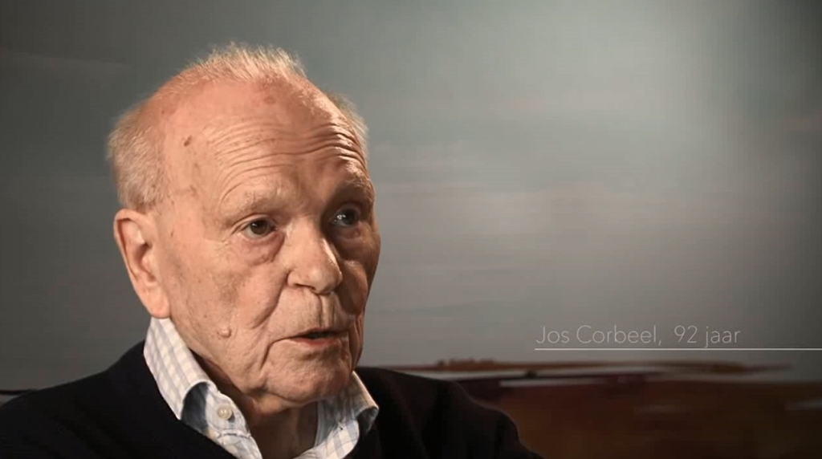
Jos Corbeel arbeitete nach dem Krieg für die sozialistische Gewerkschaft ABVV

Slide 11
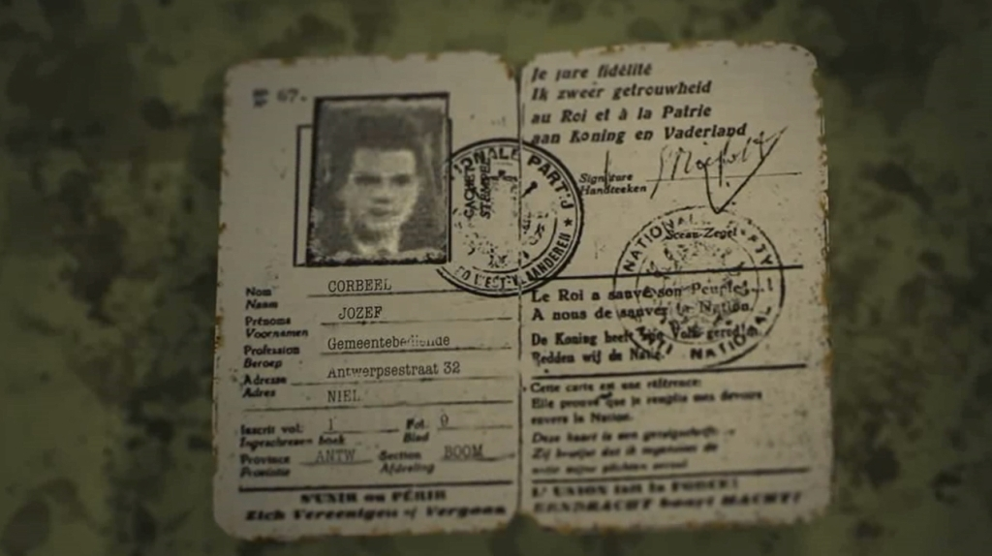
Jeder hatte eine "Identität" mit Bildern - es gab eine Liste die unter dem Altar der Kirche von Tisselt versteckt war. Bei einer ersten Anhörung wurde diese Liste 'verraten'

Slide 12
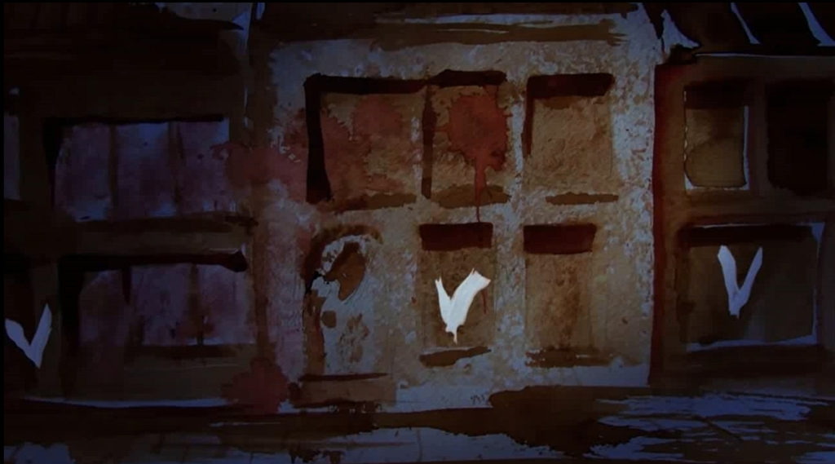
V-Zeichen an den Türen von „Collaborateurs“

Slide 13
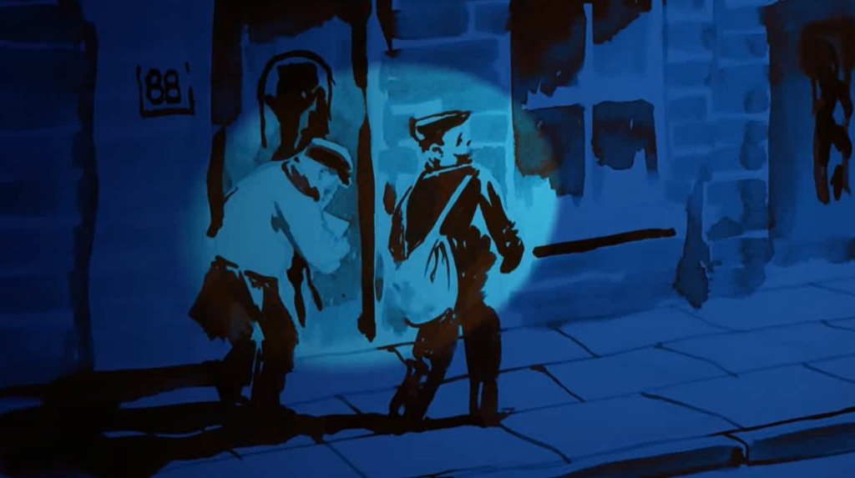
Broschüren herumtragen nach der Sperrstunde

Slide 14
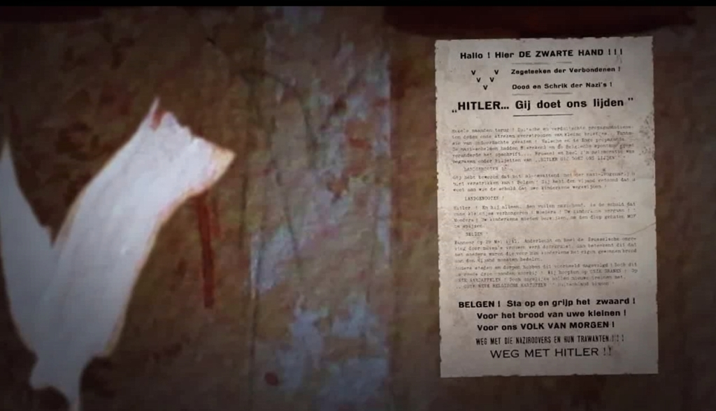
Hitler ... Sie macht uns leiden. Belgier: Steh auf und greif das Schwert

Slide 15
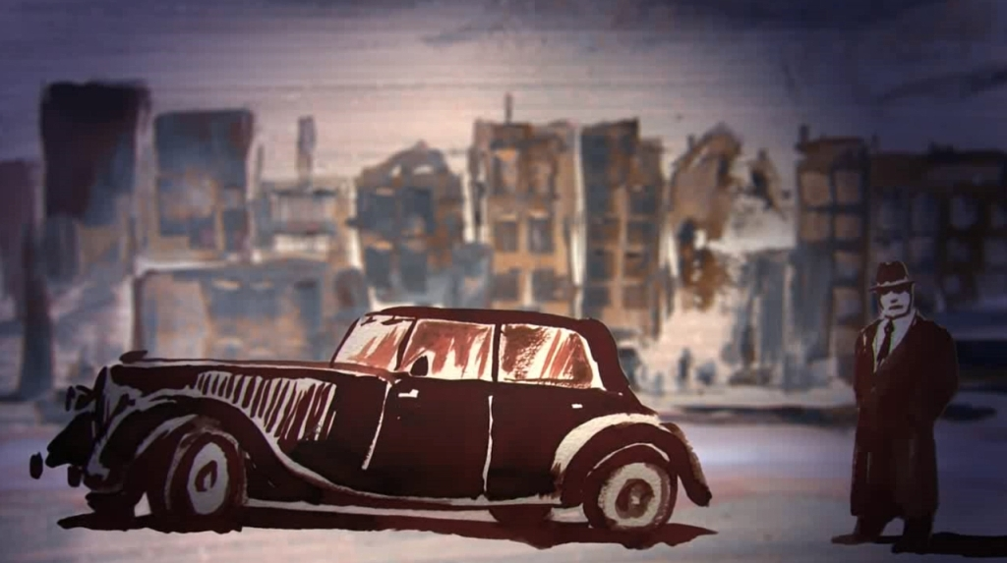
Gestapo, SS und flämische Schnatzen bestrafen Dilettantismus

Slide 16
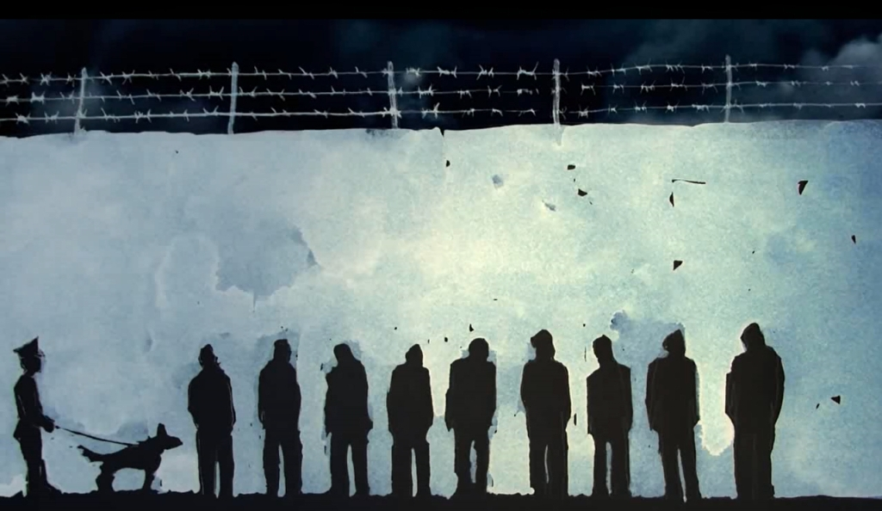
3600 Gefangene in Breendonk, nur 29 bis Bochum, nur drei NN Hingerichteten. Mehr als die Hälfte wurden von Breendonk in die Konzentrationslager gesendet. Waarom war Breendonk kein Transfertzentrum für NN Gefangene?

Slide 17
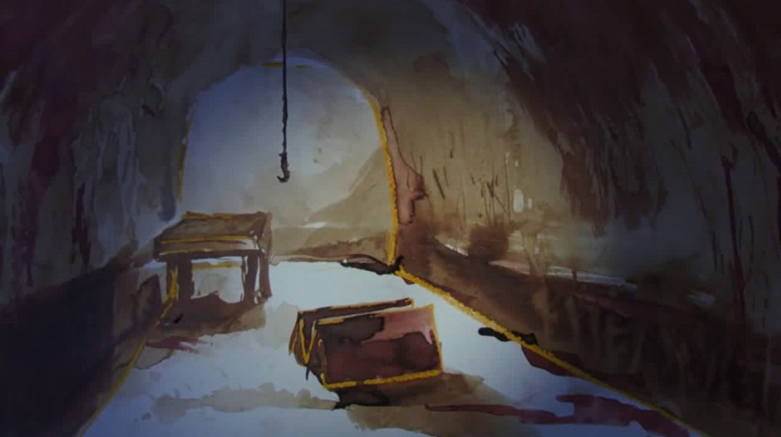
Die Folterzimmer, intakt zu sehen in Breendonk, das besten erhalten Lager in Europa

Slide 18
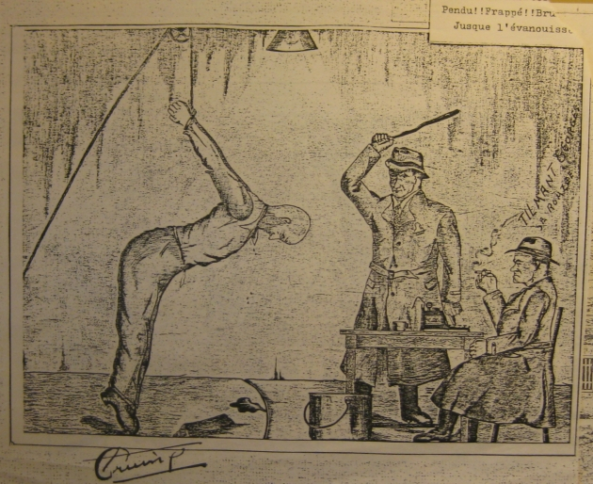
Das Seil lassen und ihn auf die Knieën auf den Protokolle fallen lassen

Slide 19
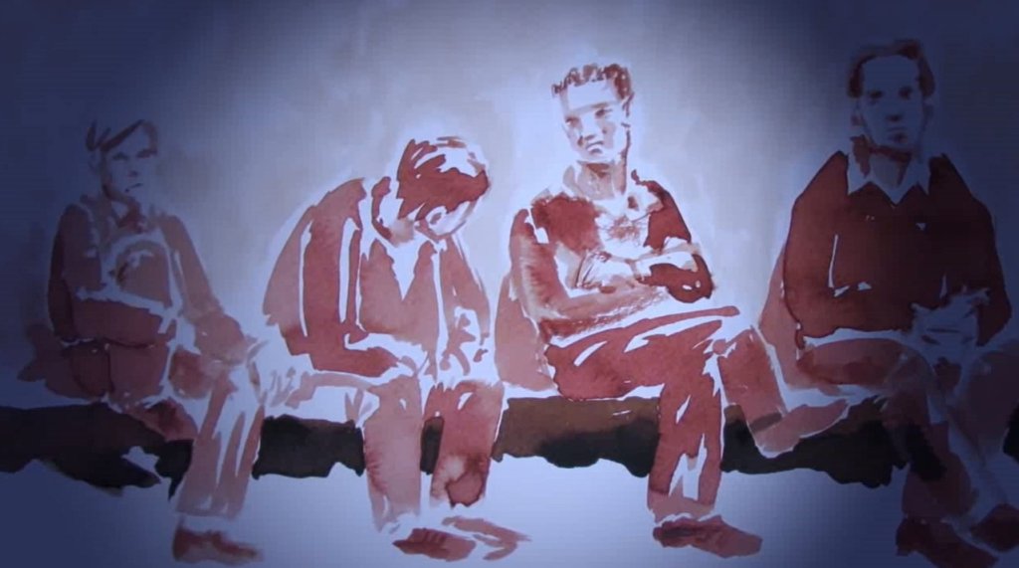
Von den 111 von der Schwarzen Hand waren 79 in Breendonk inhaftiert für einen Tag, bevor sie in das Gefängnis von Antwerpen transportiert wurden. Für die meisten war es das erste Mal das sie einander kennen lernten.

Slide 20
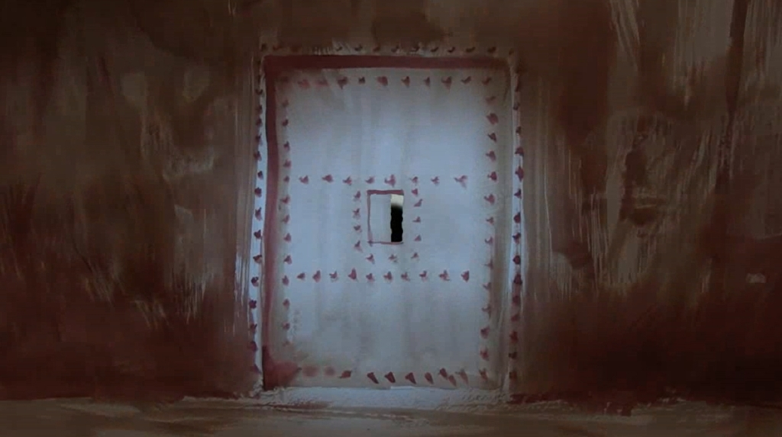
Das erste, was ein Gefangener in seiner Zelle macht ist die Anzahl der Nieten zählen

Slide 21
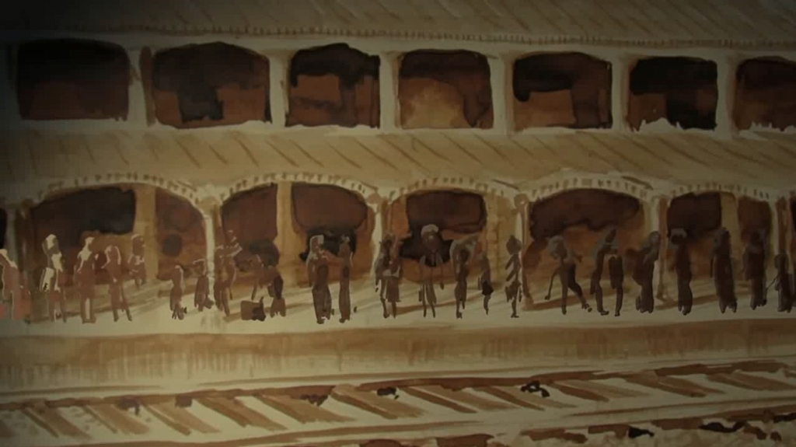
In kleinen Gruppen wurden sie auf Transport gesetzt in Antwerpen Bahnhof in geschlossen Triebwagens. Einige von ihnen könnten sogar einen Zettel auswerfen.

Slide 22
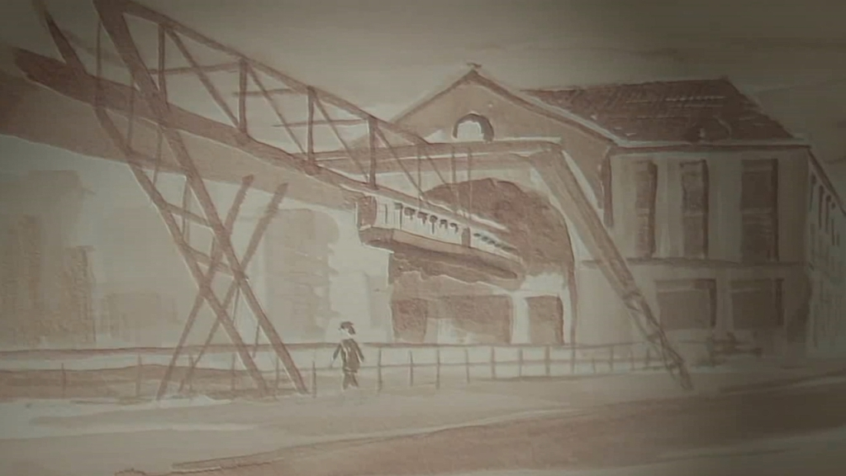
Alle Schwarze Hand Mitglieder waren im Gefängnis Elderfeld Wuppertal. Die hängende Straßenbahn hielt die Gefangenen aus dem Schlaf. In Wuppertal gibts ein Denkmal mit den Namen vieler Schwarze Hand Mitglieder und viele andere, die dort gefangen waren.

Slide 23
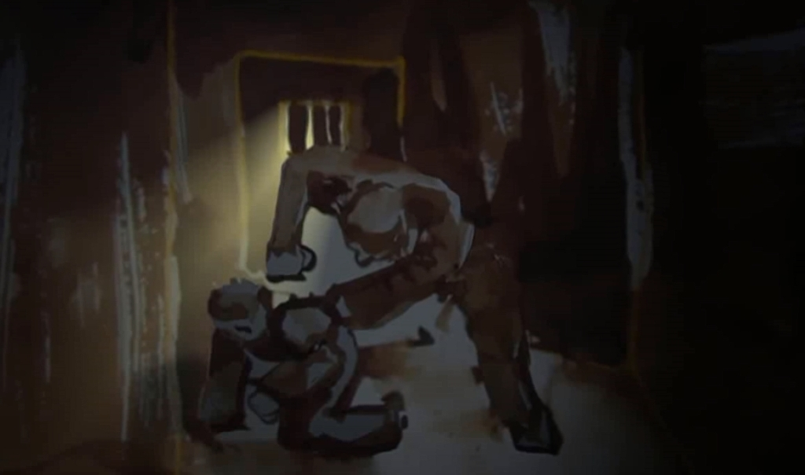
Die Wache rief regelmäßig eine der Wehrmacht um mich zu schlagen

Slide 24
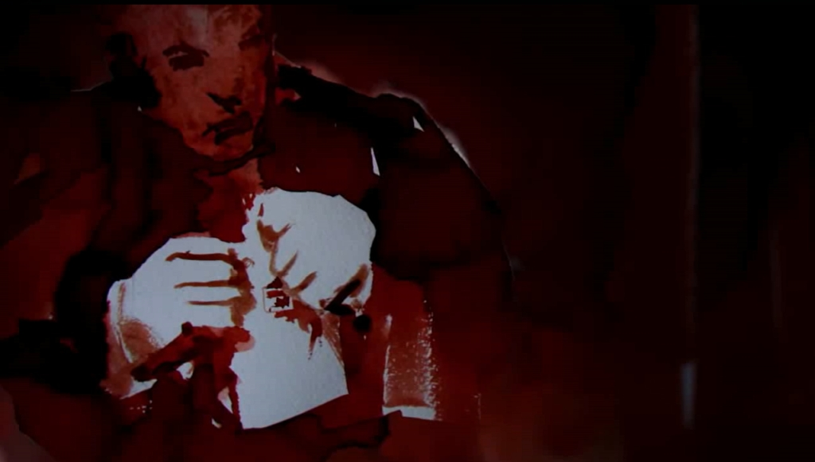
Wir mussten "Gamasche" für die Armee machen - ich konnte das nicht, hatte zwei linke Hände

Slide 25
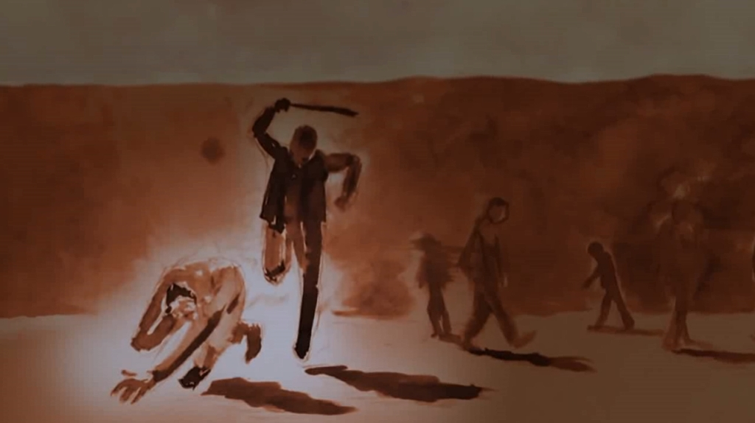
Etwas sagen während der Wanderung wurde mit 25 Schläge auf das Gesäß bestraft

Slide 26
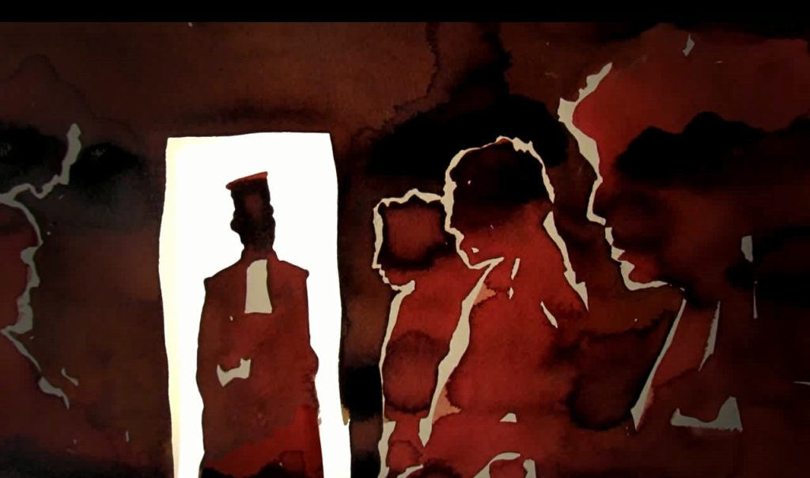
Und dann kam ein Anwalt zu verteidigen, ein für funf Gefangene. Aber er folgte so wie an gute "Reich Deutscher" die Forderung der Staatsanwaltschaft.

Slide 27
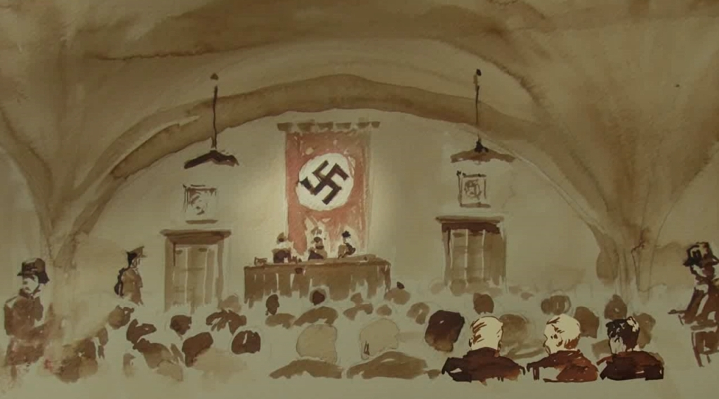
Dann kam der Prozess von 25 Schwarze Hand Mitglieder für dem Volksgericht . Der erste Todesstrafe, die zweiteTodesstrafe, der dritten Todesstrafe, und dann setze dich dorthin. Wie lange würde das weitermachen, 12., Tod, den 13. bis 16. Todesstrafe, aber die letzten vier empfangen Gnade. Mir 5 Jahre Zuchthaus, während ich nur meine Redefreiheit verwendet hatte, aber das war nicht in den deutschen Gesetzen.

Slide 28
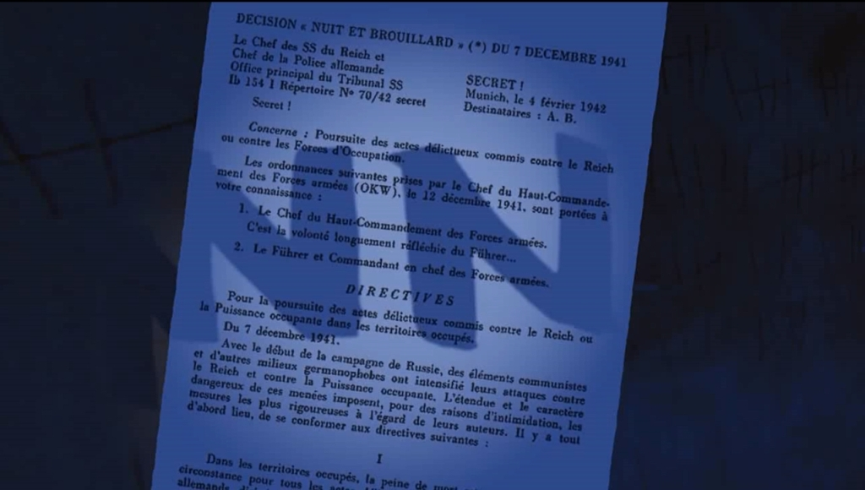
So waren wir NN Gefangene. Andere, geurteilt vom Sondergericht Essen in Oppeln, wurden nach Esterwegen im Gefängnis in Groß-Strehlitz gestellt. Ich war zu Sonnenburg gebracht.

Slide 29
12 wurden zum Tode verurteilt in Lingen, wo sie noch am selben Tag 07/08/1943 ausgeführt wurden. Außerhalb dieser 12 sind mindestens sieben andere Belgier in Lingen aus anderen Gründen verstorben.

Slide 30
Dies ist das Zeugnis von einem Wachmann, der die Belgier zur Hinrichtungsstätte begleitet. Es ist vielleicht illustrativ für die meisten Ausführungen. Die Einsamkeit von die zum Schlachten geführt wird, kann von niemand beschrieben werden. Die Berichte von die Kapläne, die die letzte Beichte nahmen oder die Ausgeführten in ihren letzten Momenten unterstutzten ändern das nicht. Nur die letzten Buchstaben, so sie nach Jahren oder Jahrzehnten kamen waren für die Familienmitglieder in der Regel ein kleiner Trost. „Die belgischen Gefangenen wurden in Handschellen gelegt. Wir kamen in Lingen, wo jeder Belgier in einer separaten Zelle gesperrt wurde und von zwei Sicherheitsbeamten bewacht wurde. Der Staatsanwalt im schwarzen Kleid, ging von Zelle zu Zelle und sagte jeder Gefangene, dass er zum Tode verurteilt wurde und innerhalb einer Stunde geschossen werden wurde. Die Gefangenen wurden dann erlaubt, Briefe zu schreiben und ein Priester kam sie zur Beichte. Während Geständnis könnten die Wachen auf Antrag des Priesters außerhalb der Zelle gehen.

Slide 31
Nach etwa einer Stunde, setzten sie die Belgier in kleinen Autos, zwei Belgier und vier Wachen miteinander und wurden sie nach dem Schießstand von Lingen zugeführt. Der Antrieb dauerte 10 bis 15 Minuten. Der Staatsanwalt war wieder da, aber diesmal in rot und in ein Kleid; darüber hinaus gab es 16 Offiziere der Armee, drei oder vier Leutnants und der Einheitsfuhrer. 4 Pranger wurden am Schießstand gebildet. Ich werde mein Gefangener dazu führen. Dann schickten sie mich aus dem Schießstand. Ich ging zurück zum Auto und hörte die Feuer Schüsse. Mein Gefangener war unter den ersten vier. Die ausgeführten Belgier trugen Roben von Zwangsarbeit und wurden wahrscheinlich in dieser Kleidung begraben. Mir wurde gesagt, dass dies auf dem Teufelsberg in Borger passiert ist. "
Im Zeugenbericht von Josef Reuland gibst ein Bericht über das Prozess der Wachen von Bochum, die Josef Reuland auf den Todesmarsch einen Schuss in den Hals gaben. Aber es gab auch Wachen, die nach dem Krieg über die schrecklichen Bedingungen in den Gefängnissen und ihre Rolle darin ausgesagt haben. Oder sind Wachen, Soldaten der Wehrmacht , SS, und auch die Richter in großer Zahl nach dem Krieg in die Ordnung des Tages gegangen, ohne sich jemals für die Verbrechen und Terror zu verantworten?

Slide 32
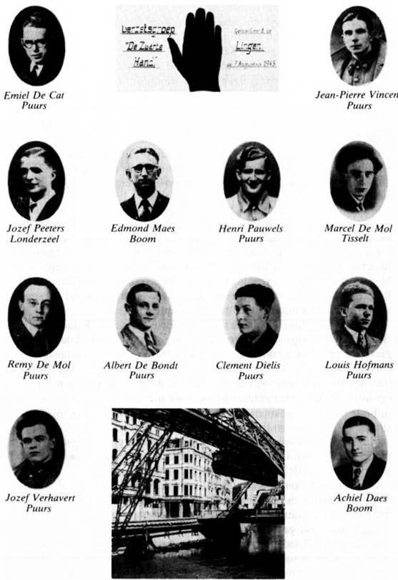
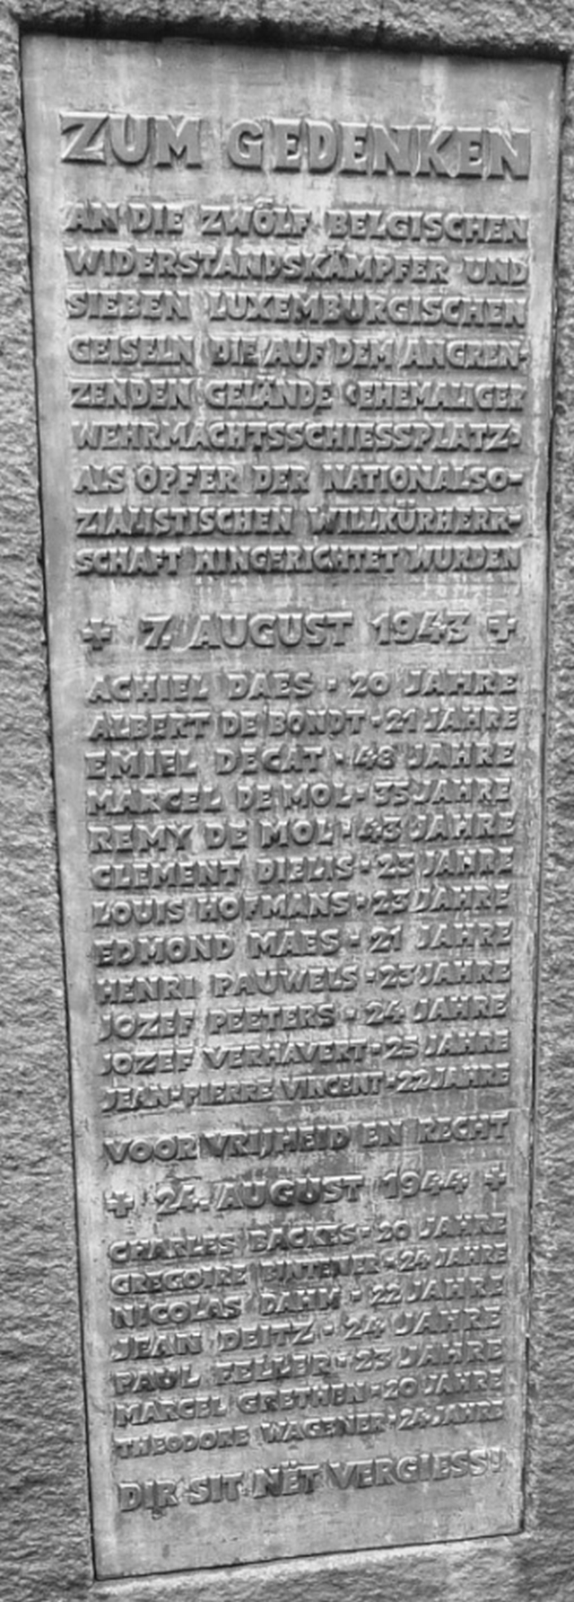

Slide 33
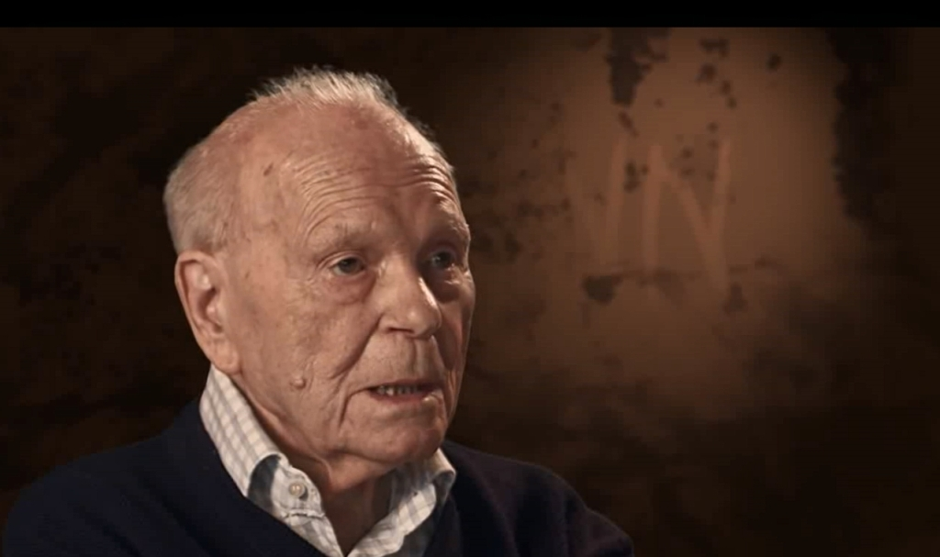
Jos Corbeel, einer der 6639 NN-Strafgefangenen, wurde mit 14 anderen Schwarze Hand Mitglieder in Zuchthaus Sonnenburg transportiert. Insgesamt waren 560 Belgier Gefangene in Sonnenburg. 120 wurden getötet.

Slide 34
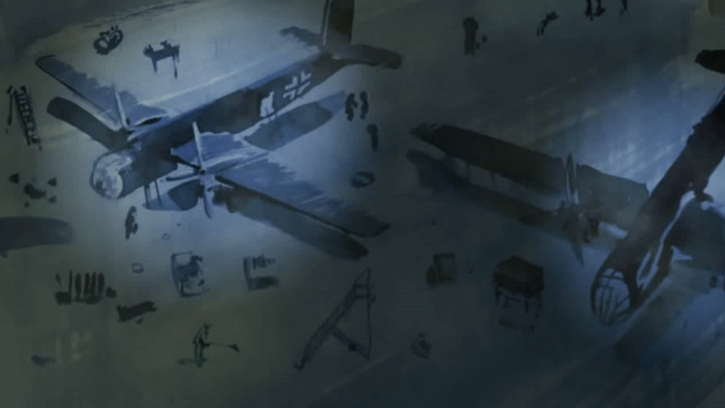
Von Sonnenburg gingen Gefangenen in umliegenden Unternehmen arbeiten. Jos Corbeel arbeitete eine Zeit in der Flugzeugfabrik von Heikel. Völlig technisch unwissend konnte er die Eisenspäne sammeln.

Slide 35
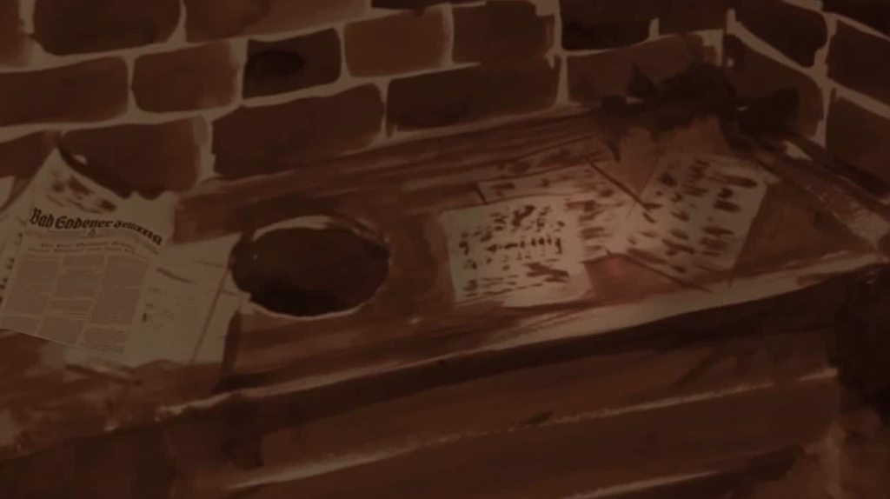
Das Toilettenpapier war das erste und oft einzige Informationsquelle .

Slide 36
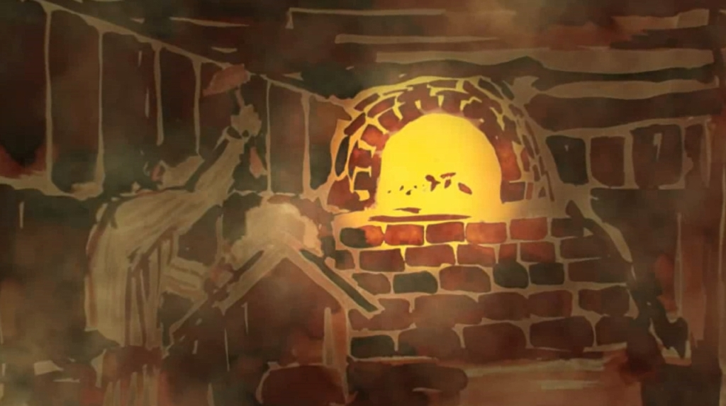
Mit dem Hammer schlagen bei einen Ofen.

Slide 37
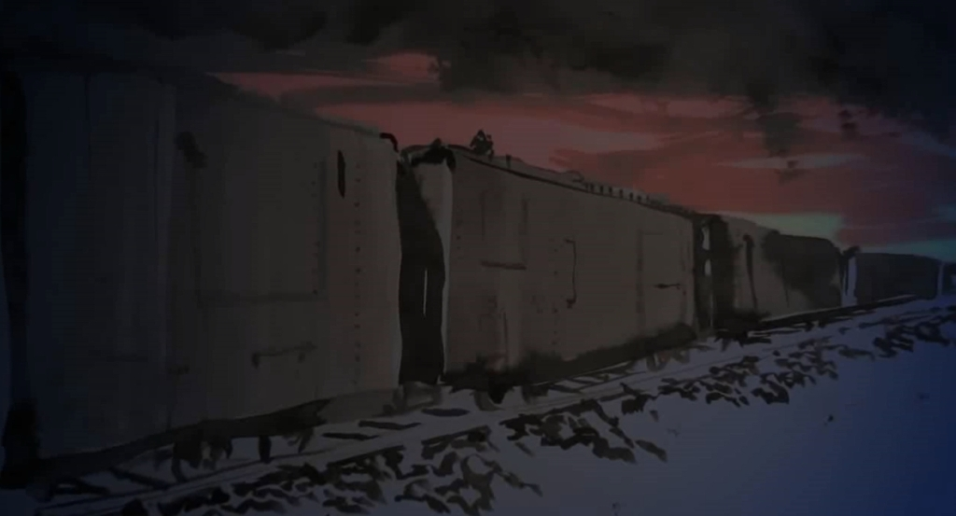
Mit einem Zug die komplett mit Metallplatten eingeschlossen ist in die Fabriken gehen

Slide 38
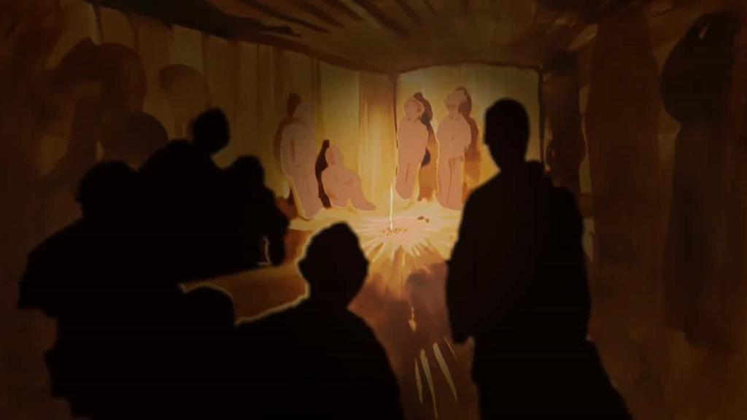
Zusammen mit den Russen in den Wagen. Sie hatten Plexiglas und machten damit ein Feuer, und singen, dass die Männer konnte, so bewegend. Aber sie wurden das schlechteste behandelt.

Slide 39
67 Millionen Todesfälle im 2. Weltkrieg 6 Millionen Juden und 500.000 Roma und Sinti sind ausgerottet werden, weil sie keine Menschen waren, nach der nationalsozialistischen Ideologie. Sie waren nach der vorliegenden Untersuchung, keine Untermenschen, weil sie immer noch Menschen sind, aber nicht-Menschen. Sie sollen von der Welt verschwinden. Insgesamt 27 Millionen russischen Opfer werden gezählt. Russen waren ein slawischen Völk, und waren auf der untersten Skala der „Untermenschen." In den Monaten nach dem Beginn des Krieges gegen Russland wurden in die Operation Barbarossa Millionen gefangen genommen und hinter Stacheldraht ohne Nahrung und Obdach eingesperrt. 3,5 Millionen sowjetische Kriegsgefangene starben in den schlechtesten Umständen. Wegen der kalten Krieges wurden russischen Opfer vergessen. Erst in den letztenJahren gibt es Aufmerksamkeit für ihr Schicksal.

Slide 40
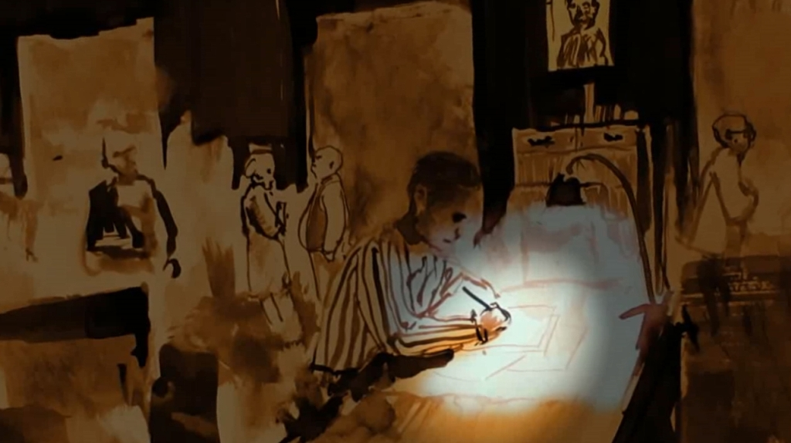
Dolmecher bei Haidereich

Slide 41
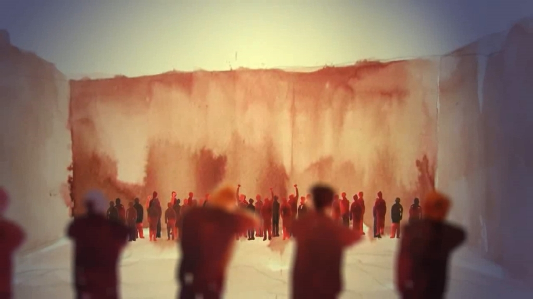
November 1944, Abreise nach Sachsenhausen, aber Paul Bastaens bleibt in Sonnenburg . Er wird mit 818 anderen Gefangenen ausgeführt, zwei Tage vor die Roten Armee das Zuchthaus befreit. Er war einer der 111 Schwarzen Hand-Mitglieder, die nach Deutschland verschleppt wurden, 73 starben dort.

Slide 42
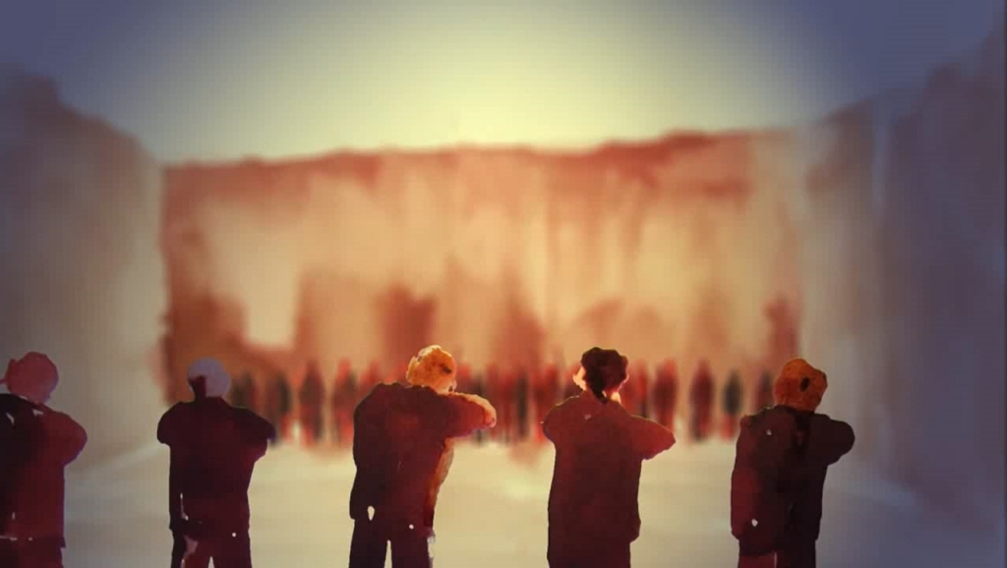
Als die Rote Armee in Sonnenburg kam, fanden sie den Hof des Zuchthaus Sonnenburg mit vielen Leichen, hier folgen einige Bilder aus dem Film der Roten Armee.

Slide 43
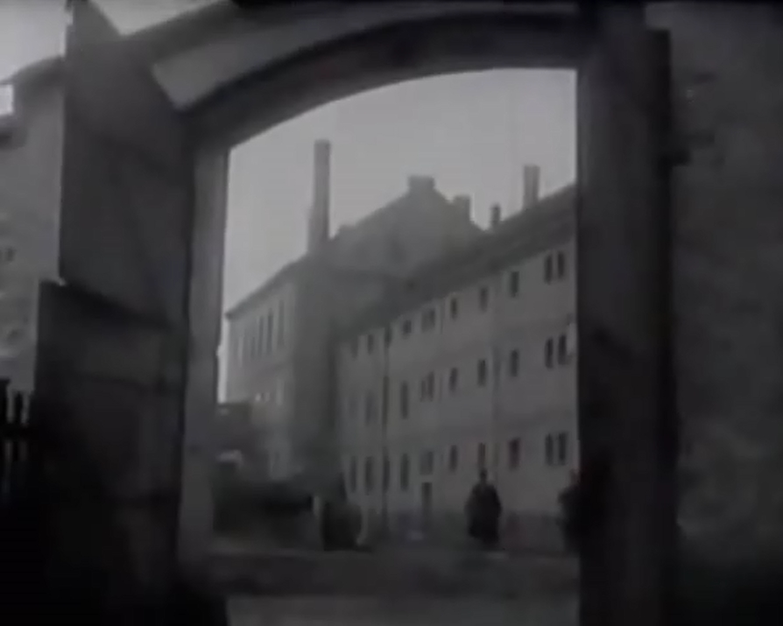

Slide 44
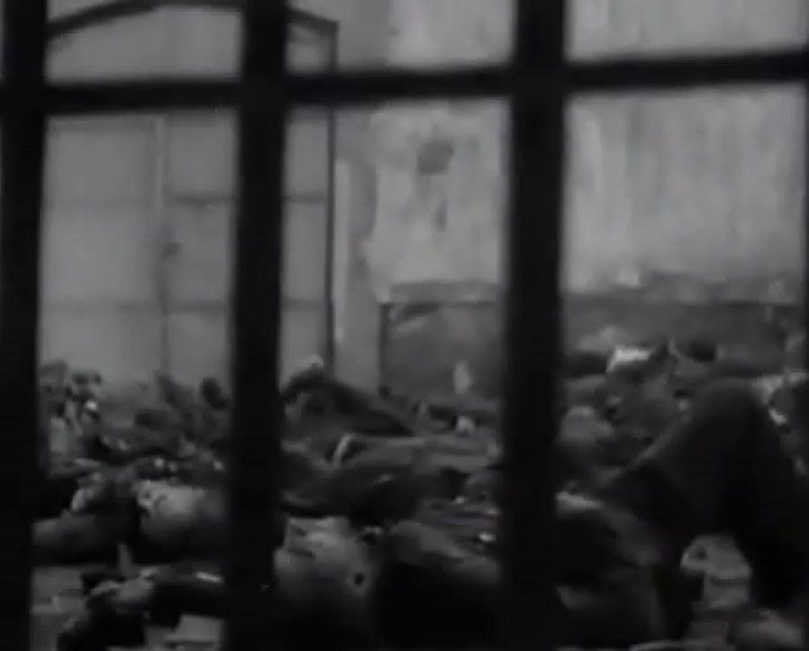

Slide 45
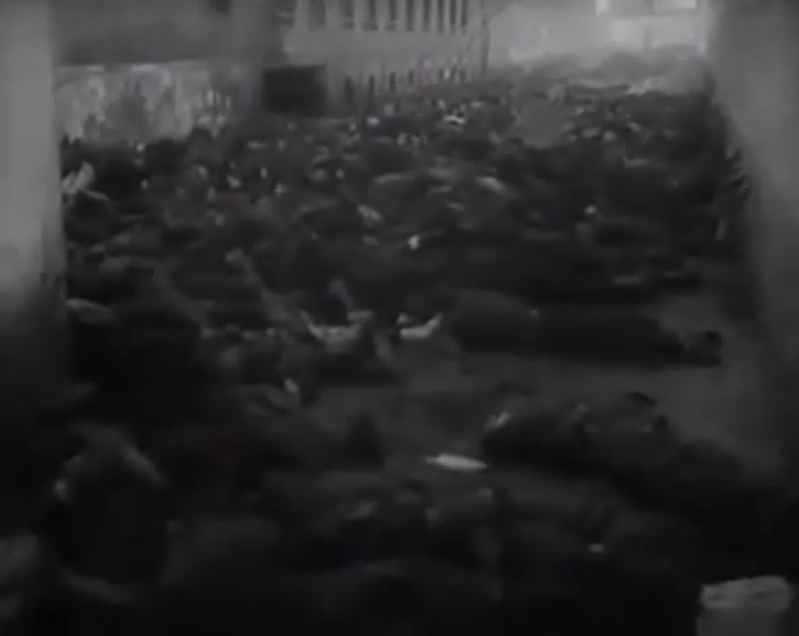

Slide 46
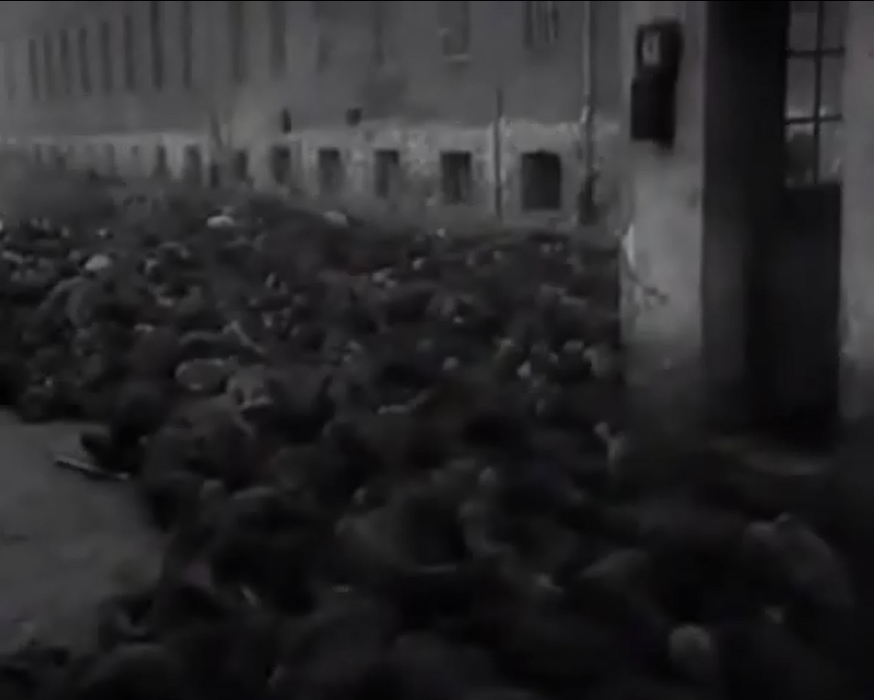

Slide 47
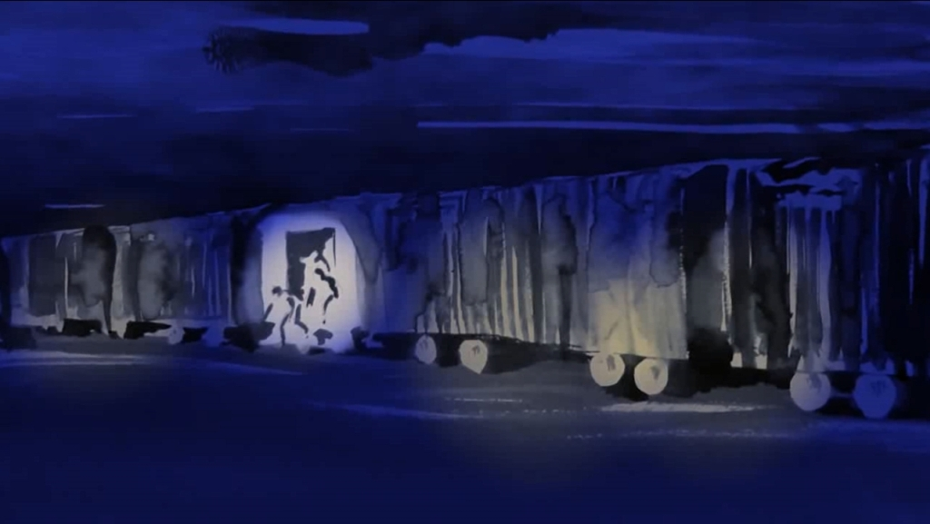
Mit dem Zug nach Sachsenhausen

Slide 48
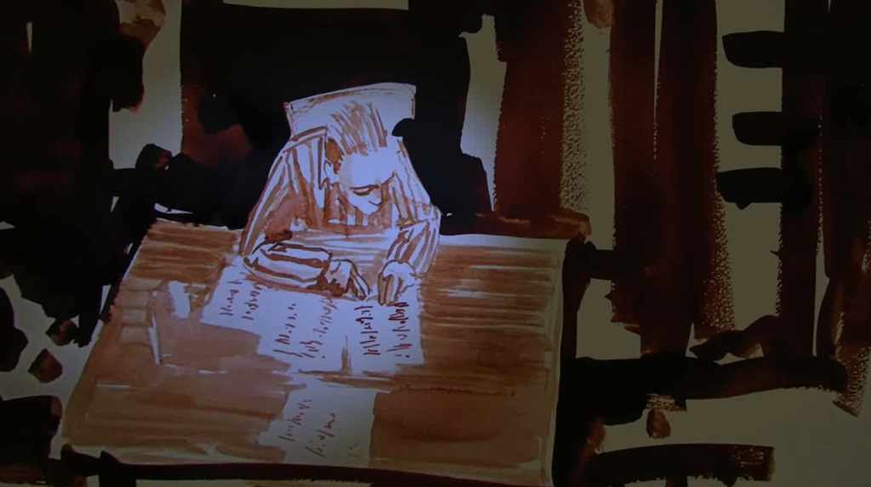
Als Angestellter in Sachsenhausen, die Todeslisten füllen mit meist polnischen und russischen Namen

Slide 49
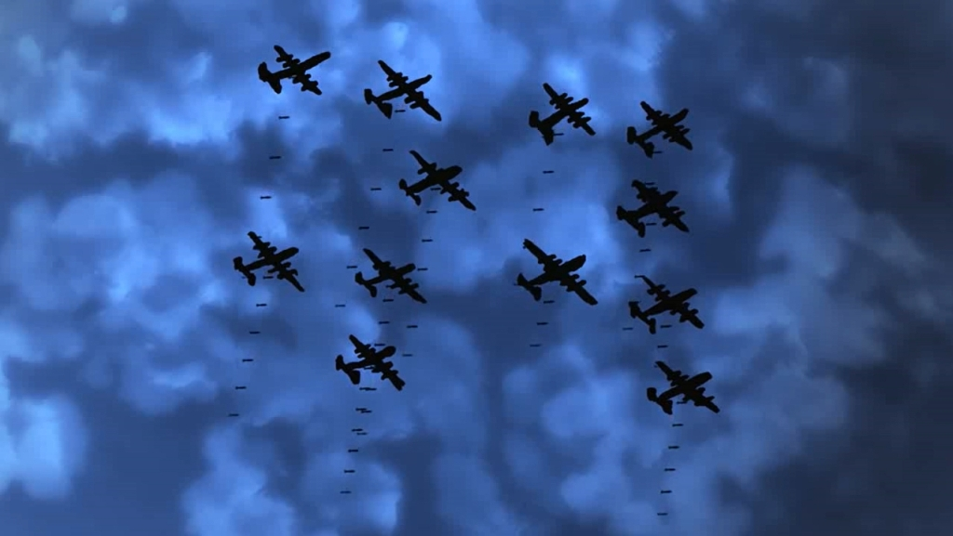
Flugzeugen hoch in den Himmel begeisterten, bis die Bomben fielen

Slide 50
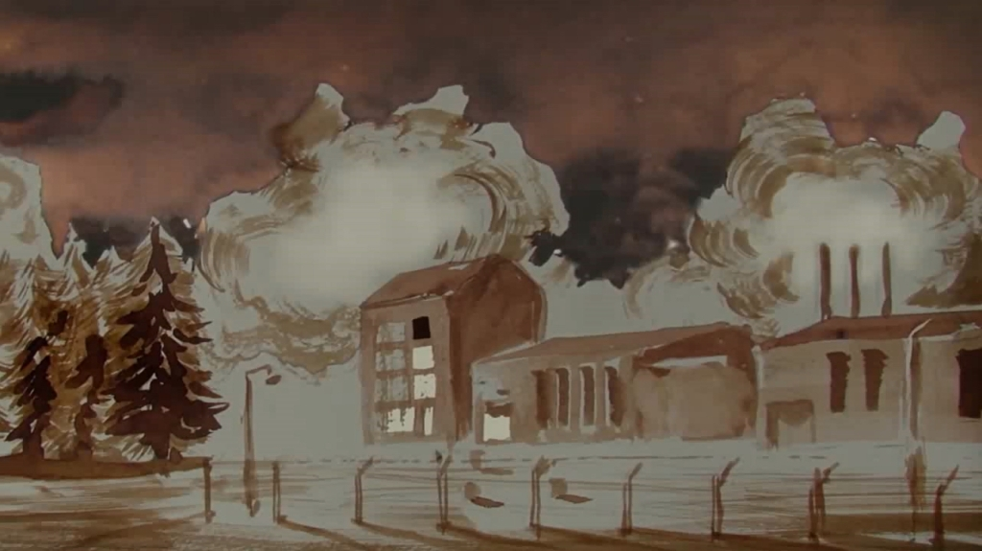
Auch das Lager wurde angegriffen. Ein Tor war offen, und ich ging hinaus.

Slide 51
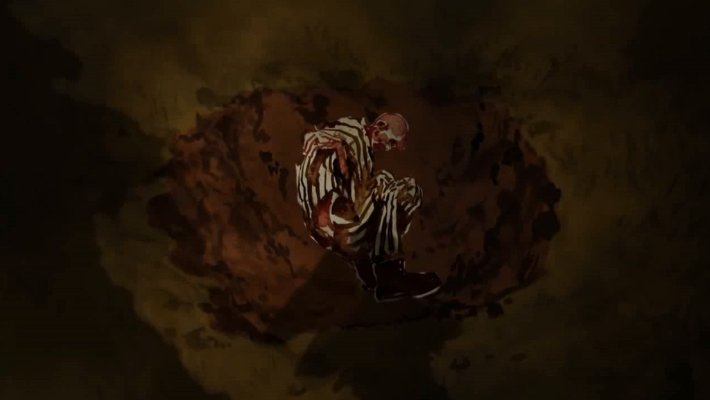
Eine Bombe fällt nie in den gleichen Krater, so versteckte ich mich in einem Krater, aber nach einer Weile ging ich einfach zurück ins Camp und zurück durch das Tor.

Slide 52
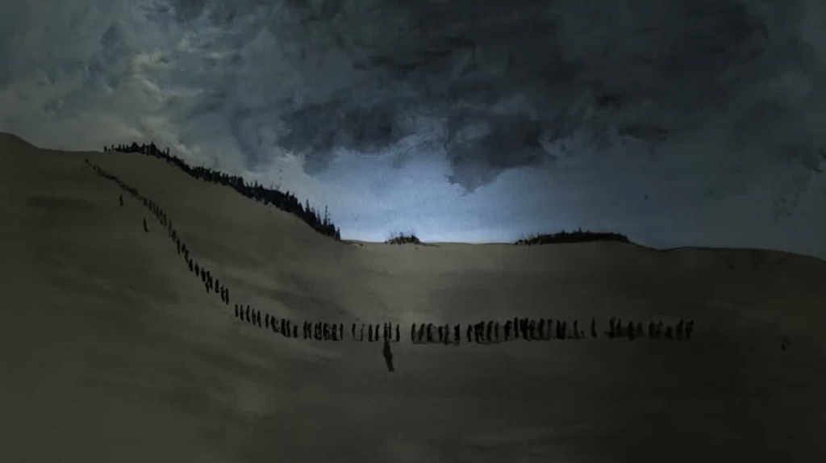
Als die Russen näherten war Jeder auf einen Todesmarsch geschickt. Von den 30.000 wurden 14.000 getötet.

Slide 53
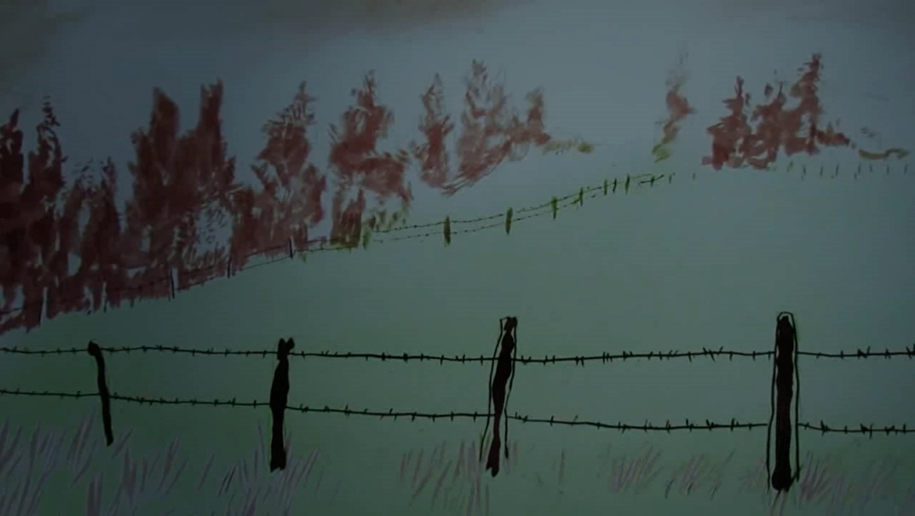
In den feuchten Wiesen mussten wir schlafen.

Slide 54
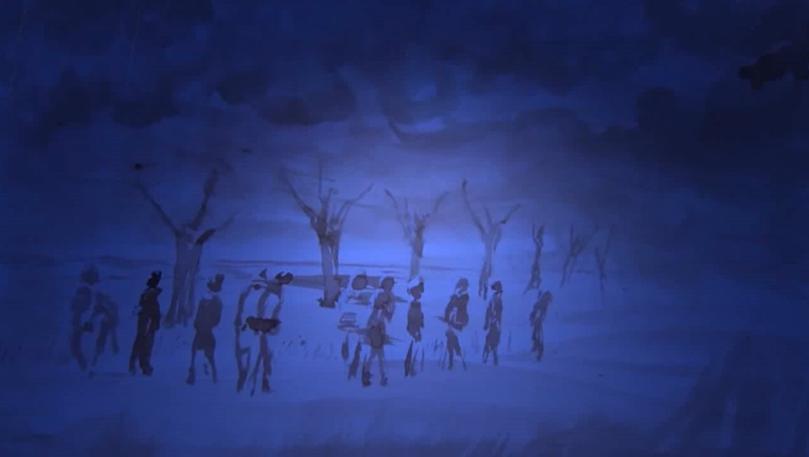
Wer nicht folgen konnte wurde mit einem Schuss in den Hals getötet

Slide 55
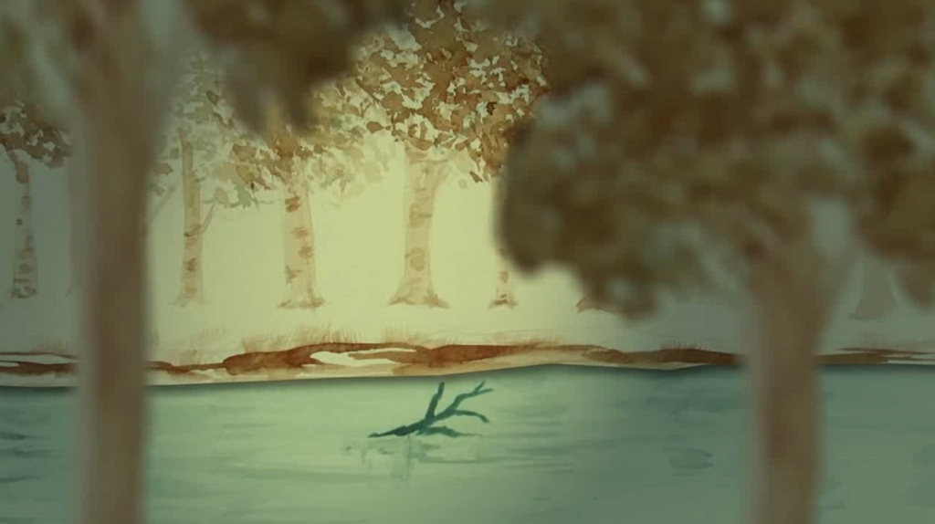
Bei das Wasser wurde uriniert, getrunken, gewaschen.

Slide 56
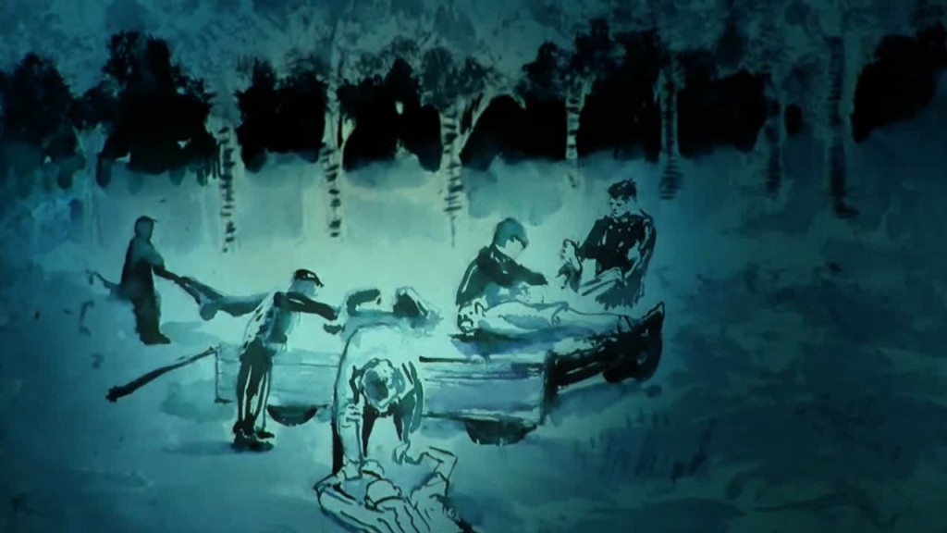
Die Toten wurden auf einem Wagen gelegt und entfernt.

Slide 57
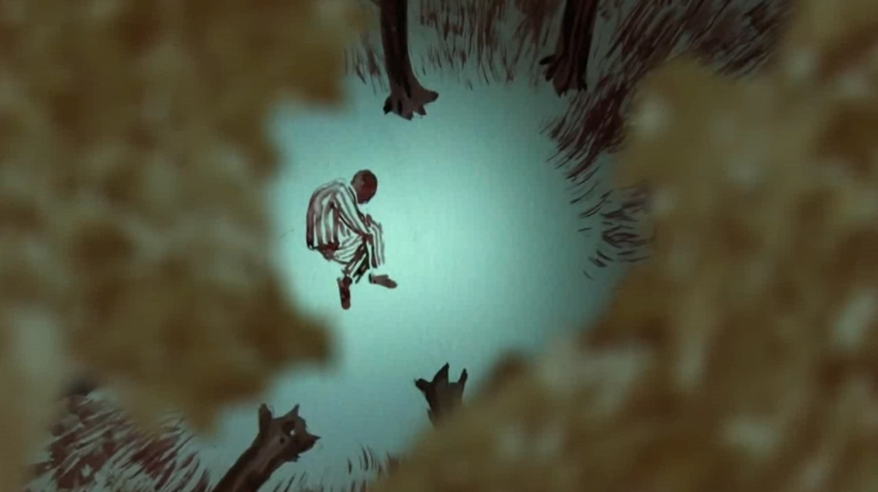
Ohne Kräfte, und nachdem die Wachen auf der Flucht waren stellte ich mich in den Wäldern und wartete erschöpft auf den Tod.

Slide 58
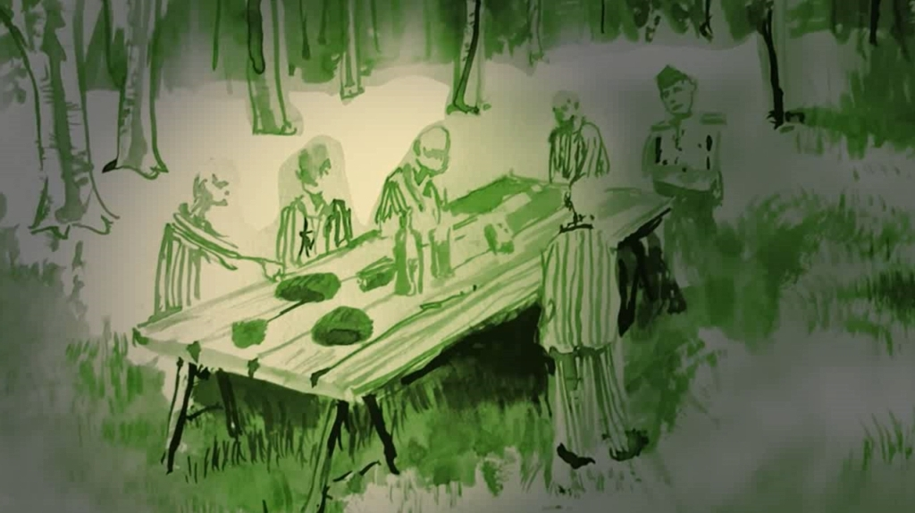
Dann fanden die Russen uns, und an großen Tischen bekamen wir Brot.

Slide 59
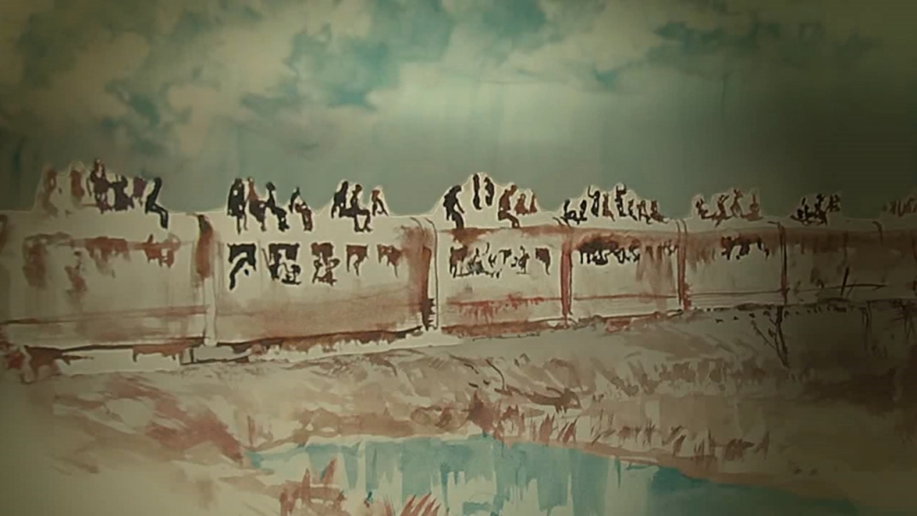
In einem überfüllten Zug zurück nach Hause.

Slide 60
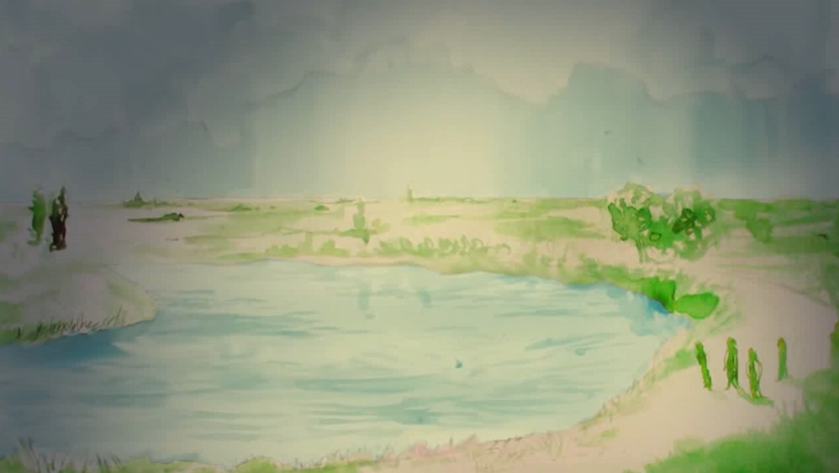
Eine überwältigende Empfang in Niel an der Rupel.

Slide 61
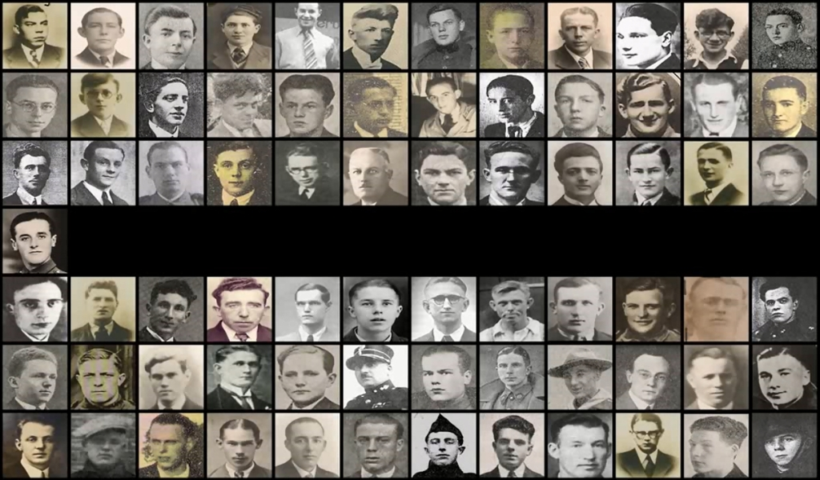
Aber 73 Kameraden kehrten nicht wieder - in der Mitte links, Paul Bastaens

Slide 62
Nacht und Nebel
Richard Wagner - Das Rheingold Siegfried, kapitel 5, Dritte Szene …. Alberich: Dem Haupt fügt sich der Helm: ob sich der Zauber auch zeigt? »Nacht und Nebel, niemand gleich!« Siehst du mich, Bruder?
Mime: Wo bist du? Ich sehe dich nicht.
Alberich: So fühle mich doch, du fauler Schuft! Nimm das für dein Diebsgelüst!

Slide 63
Der Widerstand gegen die deutsche esatzungsmacht und seine Bekämpfung vor der Einfürung des "Nacht-und Nebel-Erlass".
Oberfeldkommandaturen 520, 570, 589,672 in België, 670 für die Nordfranzösichen Nord un Pas de Calais.
In Norwegen, Belgien, Niederlande und Frankreich.
Belgien: In September 1940, ein Polizeihaftlager in Forts Breendonk. Besonders drastische Massnahmen gegen Kommunisten nach den Krieg gegen Rusland, 1/6/1941, Barbarossa, oa die Tötestrafe. Militärgerichten: 1.200 Totesurteilen wovon 900 Hinrichtungen.
Die Grundlagen der "Nacht-und Nebelaktion". Ein Befehl Hitlers, sagt Keitel. Viele discussionen folgen.
Die bekantgabe der "Nacht- und Nebel Grundsätze" erfolgte am 12 december 1941 durch ein Schreiben des Oberkommandos der Wehrmacht (OKW) an das auswärtige Amt, der Partei-Kanzlei, den Reichsführer-SS, die Rechtsabteilungen von, Heer, Luftwaffe, und Marine, den Präsidenten der Reichskriegsgerichts, usw.

Slide 64
Unter Berufung auf den "lange erwogenen Willen des Führers" hie es "dass in den besetzten Gebieten bei angriffen gegen das Reich oder der Besatzungsmacht den Tätern mit anderen Massnahmen begegnet werden soll als bisher. Der Führer is der Ansicht: Bei solchen Taten werden Freiheitsstrafen, auch lebenslange Zuchthausstrafen, als Zeichen von Schäche gewertet.
Eine wirksame und nachhaltige Abschreckung ist nur durch Todesstrafen oder durch Massnahmen zu erreichen, die die Angehörigen und die Bevölkerung über das Schicksal des Täters im Ungewissen halten. Diesem Zwecke dient die Überführung
Aufeinanderfolgende Präzisierungen erklärten das Erlass. Unter ander diese von Keitel, erste Durchführungsverordnung:
Sehe Zusammenfassung Hinzert (1.435 urteilen)

Slide 65
Motive Verurteilungen NN-Verfahren
 | 1941 | 1942 | 1943
1. Anschlägen gegen Leib und Leben | 0% | 0% | 0%
2. Spionage | 60% | 13% | 1%
3.Sabotage | 1% | 1% | 0%
4. Kommunistischen Umtrieben | 21% | 24% | 4%
5. Straftaten, die geeignet sind, Unruhe zu stiften | 2% | 1% | 2%
6. Feindbegünstigung | 8% | 18% | 51%
7. Unerlaubtem Waffenbesitz | 8% | 44% | 43%
Total | 100% | 100% | 100%

Slide 66
Feindbegunstigung durch Menschensmuggel, versuchter eintrit in eine feindlichen Wehrmacht und Unterstutzung feindlicher Wehrmachtangehöriger (zb Fallschirmspringer).
Die aburteiling in den besetzten Gebieten solte nun dan erfolgen wenn die Volstreckung der Totesurteilegrundsätzlich innerhalb einer Woche nach festname des Täters möglich, wenn gegen die sofortige Vollstreckung nicht besondere politische Bedenken bestanden und wenn kein Todesurteil gegen eine Frau zu erwarten war.
Das Erlas sollte am 29 December 1941 in Kraft treten.
Am 6 februar 1942 waren die Oberlandsgerichtsspräsidenten und General-staatsanwalte aus Berlin, Köln, Dortmund und Kiel zu einen Besprechung im Reichsjustizministerium.

Slide 67
Für NN-Sachen aus Frankreich das Sondergericht Köln,
von 21 mai 1942 ab Nord-Frankreich nach Essen,
aus Belgiën und Niederland: Dortmund, aber ab 25 februar 1942 nach Essen, aus Norwegen, Kiel, für die übrigen Berlin. Das NN-Erlasses war so wesentlich eingeschränkt.
Die Reichsabteilung des OKW benachrigte am 31 januar 1942 das Auswärtige Amt, dass der NN-Erlass eine Betreuung durch das Belgische rote Kreuz und jegliche Zivilperonen ausschliesse. Die Wehrmachthaftanstalten erhielten Weisung, dass die zu überführenden Häftlinge keinen Kontakt mit der Ausenwelt unterhalten können; Briefverkehr, Pakete und Besuche waren nicht gestättet.
Ab 16 april 1942 wird das "unerlaubter Wafenbesitz" auf noch brauchbare Jagdwaffen erweitert. Die Vollstreckung eines Tötesurteil gegen Frauen war nur nach Ablehnung der Begnadigung durch Hitler zulässig.

Slide 68
Die Deportationen der NN-Häftlinge nach Deutschland Frankreich: Sondergericht Köln erst nach Wittlich, dan nach Breslau Belgien:Noch schneller als aus Frankreich liefen die Transporte aus Belgien an. Diese wuden im Wehrmachtsgefängenis St. Gilis in Brüssel zusammengestellt und im Zusammenwirken mit der Staatspolizeistelle in Aachen nach deutschland dirigiert. Die Mânner kamen ¨zunächtst nach Bochum, die Frauen nach Essen. Es Köntte ermittelt werden dass Bochum ab dem 22.Juli.1942 zumindest 56 Häftlingsgruppen aufgenommen hat. Um ein eventuelles Ausbrechen der N-Häftlinge während der Bombenangriffe zu vereiteln xurde am 8 mai 1943 in Bochum Beschlussen die gefängenen zu evakuieren. .. Am 13 juni wurde Flügel I in Bochum schwer getroffen, wobei funf NN-Häftlinge getöted und 42 verwundet werden.

Slide 69
Im Rahmen der beschlossenen Evakuierung von der insgesamt 1.541 NN-Hâftlingen 850 in der Strafgefangenenlager Papenburg (Esterwegen) 150 nach Hameln und die Frauen nach Zweibrücken gebracht werden. Die bereits in Hameln einsitzenden sollten nin das Zuchthaus Sonnenburg überführt werden. Bis zum letzten Transport vom 14 april 1944 kamen 2.696 NN-gafangenen nach Esterwegen. Am 2 November 1943 erfolgte die Übertragung der Verfolgung von NN-Sachen aus Frankreich vom Sondergericht Köln auf das Sondergericht in Breslau (heutiges Krakow). Am 29.Februar 1944 erging die Verfügung des Reichsjustizministerium die Behandlung der NN-Sachen aus Belgien/Nordfrakreich und Holland vom Sondergericht Essen auf das sondergericht in Oppeln übertrug
Mit dem Abtransport der Häftlinge aus Esterwegen nach Gross-Strehlitz wurde am 13.März 1944 begonnen. Die abtransporte von Belgien liefen unmittelbar nach Gross-Strehlitz wo bis Oktober 1944 insgesamt 2.110 NN-Gefangene aufgenommen wurden. Die NN-Pozesse vor den Sondergericheten

Slide 70
Sondergericht seitens der Wehrmachtjustiz - Konieczny, 1985
 | Essen |  | Köln |  | Kiel |  | Ingesamt
 | Sachen | Personen | Sachen | Personen | Sachen | Personen | Sachen | Personen
Zum 13/05/1942 | 26 | 285 | 16 | 46 | 9 | 262 | 51 | 593
05/1942-02/1943 | 297 | 1.151 | 764 | 1.453 | 3 | 180 | 1.064 | 2.784
03/1943-04/1944 | 606 | 2.612 | 493 | 650 | 0 | 0 | 1.099 | 3.262
Total | 929 | 4.048 | 1.273 | 2.149 | 12 | 442 | 2.214 | 6.639

Slide 71
Sondergericht seitens der Wehrmachtjustiz - Konieczny, 1985
 | Essen |  | Köln |  | Kiel |  | Ingesamt
 | Sachen | Personen | Sachen | Personen | Sachen | Personen | Sachen | Personen
Zum 13/05/1942 | 51% | 48% | 31% | 8% | 18% | 44% | 100% | 100%
05/1942-02/1943 | 28% | 41% | 72% | 52% | 0% | 6% | 100% | 100%
03/1943-04/1944 | 55% | 80% | 45% | 20% | 0% | 0% | 100% | 100%
Total | 42% | 61% | 57% | 32% | 1% | 7% | 100% | 100%

Slide 72
Volksgericht. Die Hauptverhandlungen vor dem Volksgericht begannen am 21.Januar 1943; viele davon fanden in Augsburg, Trier, Wolfenbüttel und gegen Belgier auch in Esterwegen statt. Rückstande, Übernahme zahlreiche Verfahren durch den volksgerichtshof, die folgen der sich im Westen schnell ausdehnenden Invasion der Alliierten sowie des Attentats auf Hitler am 20.Juli 1944 undunter dem ssich verstärkenden Druck der SS wurde am 2 september 1944 vom WehrmachtFührungsstab beslossen alle 24.000 NN-Gefangenen die zum diesem Zeitpunkt in Untersuchungshaftanstalten, ohne Rücksicht auf den Stand des Verfahrens der Gestapo auszulieferen. Am 24.September wird die endgültige Einstellung der Gerichtsverfahren in NN-Sachen geordnet durch der Wehrmacht. Die Auslieferung an die Gestapo bedeutete eine generelle Einweisung der NN-Gegfangenen in die Konzentrationslager. Zum beispiel: Am 31.Oktober 1944 wurden 962 NN-Gefangenen aus dem Zuchthaus Gross-Strehlitz is das KZ Gross-SRosen überführt.Auch 600 Häftlingen werden vom Zuchthaus sonnenburg nach das KZ-Sachsenhausen überstellt.

Slide 73
Für die NN-Gefangenen begann somit eine neue Etappe ihres Leidenswegs; sie teilten ihn gemeinsam mit den übrigen KZ-Hâflingen Insgesamt waren der Justiz in Deutschland bis ende April 1944 2.014 Sachen mit 6.639 Beschuldigten überstelt worden. Für die spâteren Monate fehlen leiter Angaben. Bekannt ist schliesslich dass zum Zeitpunt der einstelling de NN-aktion in September 1944, die Gesamtzahl der Gefangenen 24.000 betrug. Die NN-Urteilen sind maximum auf 7.000 zu schatzen
Die erhaltende “Mordkartei” des Reichsjustizministerium erlaubt jedoch die Feststellung von ingsgesamt 457 volstreckten Todesurteilen an NN-Haftlinge. 381 entfallen davon auf den Volksgerichtshof, 76 auf das Sondergericht. Unter den Hingerichteten waren 258 Belgier, 159 Franzosen, 25 Holländer und 15 Norweger.

Slide 74
Hinrichtung der NN-Haftlingen, Konieczny, 1993
Gericht | Belgier | Franzosen | Hollander | Norweger | Gesamtzahl
Gesamtzahl | 258 | 159 | 25 | 15 | 457
Volksgerichtshof | 225 | 117 | 24 | 15 | 381
Sondergerichten | 33 | 42 | 1 | 0 | 76
SG Essen | 31 | 2 | 1 |  | 34
SG Köln |  | 20 |  |  | 20
SG Breslau |  | 16 |  |  | 16
SG Oppeln | 2 | 4 |  |  | 6
Genade | 31 | 52 |  |  | 83
Totesurteil | 289 | 211 | 25 | 15 | 540

Slide 75
% Hinrichtung der NN-Haftlingen, Konieczny, 1993
Gericht | Belgier | Franzosen | Hollander | Norweger | Gesamtzahl
Gesamtzahl | 56% | 35% | 5% | 3% | 100%
Volksgerichtshof | 59% | 31% | 6% | 4% | 100%
Sondergerichten | 43% | 55% | 1% | 0% | 100%
SG Essen | 91% | 6% | 3% | 0% | 100%
SG Köln | 0% | 100% | 0% | 0% | 100%
SG Breslau | 0% | 100% | 0% | 0% | 100%
SG Oppeln | 33% | 67% | 0% | 0% | 100%
Genade | 12% | 33% |  |  | 18%

Slide 76
% Hinrichtung der NN-Haftlingen, Konieczny, 1993
Gericht | Belgier | Franzosen | Hollander | Norweger | Gesamtzahl
Gesamtzahl | 100% | 100% | 100% | 100% | 100%
Volksgerichtshof | 87% | 74% | 96% | 100% | 83%
Sondergerichten | 13% | 26% | 4% | 0% | 17%
SG Essen | 12% | 1% | 4% | 0% | 7%
SG Köln | 0% | 13% | 0% | 0% | 4%
SG Breslau | 0% | 10% | 0% | 0% | 4%
SG Oppeln | 1% | 3% | 0% | 0% | 1%

Slide 77
Totesurteile und Hinrichtungen Belgier in NN-Justiz
 | Gefangnis | Belgier hin- | % in gefang- | Total Hin- | Auf Hinge-
 | Bochum | gerichtet | nis Bochum | gericht. | richteten
Dortmund | 52 | 63 | 83% | 85 | 61%
Cologne | 37 | 53 | 70% | 144 | 26%
Brandenburg | 32 | 41 | 78% | 48 | 67%
Wolfenbüttel | 27 | 45 | 60% | 55 | 49%
Braunschweig | 2
Kattowitz | 1 | 3 | 33% | 7 | 14%
Essen | 1 |  |  | 1 | 100%
München |  | 34 | 0% | 51
Lingen |  | 12 | 0% | 12
Hamburg |  |  |  | 5
Halle |  |  |  | 4
Breslau |  |  |  | 16
Berlin |  | 6 | 0% | 21
Totaal | 152 | 257 | 59% | 449 | 34%
Begnadigung | 4 | 31 | 13% | 83
Totesurteile | 156 | 288 | 54% | 532

Slide 78
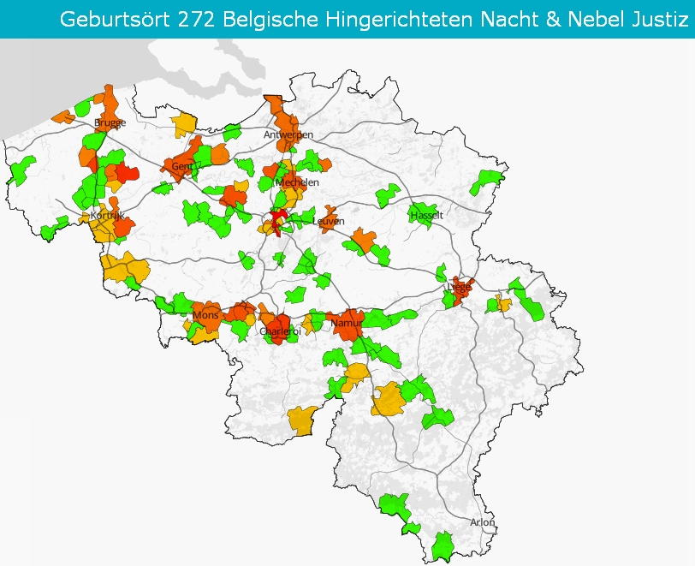
Geburtsort Belgisceh hingerichteneten

Slide 80
Männer und Frauen Von den 288 zum Tode verurteilten Belgier wurden 31 Gnade gegeben. Bei die 288 gab es 24 Frauen. 5 von ihnen wurden enthauptet, 3 in Wolfenbüttel, eine in Berlin-Charlottenburg, eine in Kattowice. Bei die 31 Belgier, die Gnade erhielten nach ihrem Verurteilung gab es 19 Frauen.

Slide 81
Beruf (wie zu der deutschen Anmeldung erklärt)
Beroep | Aantal
Handwerk | 50
Schreiber | 38
Offiziel | 32
Frei Beruf | 25
Arbeiter | 22
Unternehmer | 15
Unabhängige | 11
Armee | 8
Polizei | 6
Priester | 6
Professor | 6
Schuler | 6
Lehrling | 5
Artz | 5
Mahler | 5
Bauer | 2
Zeichner | 2
Gericht | 1
Rector | 1
Rentier | 1
Gasamt | 247

Slide 82
Hingerichtete Belgier mit Bild in Stadsarchiv Bochum die Andere mit kurze Biografie auf die Seite
Naam | Voornaam | Bild
Beleyn | Henri
Callewaert | Eugène | x
Creusiaux | Marcel
Derscheid | Jean-Marie | x
Drouart | André | x
Francou | Fernand | x
Gay | Georges | x
Jacquemin | Léopold
Michiels | Marcel | x
Raindorf | Maurice | x
Raskin | Joseph | x
Rennoir | Adolphe
Weitere Forschungen über die Belgier, die in Bochum gefangen waren brachte uns bereits 350 Namen.

Slide 83
Die 13 von Lichtervelde und 6 andere Belgier enthauptet 15/06/1944 in Wolfenbüttel

Slide 84
Eugène Callewaert, Bürgermeister von Lichtervelde war mit dem Arzt und 18 andere in Wolfenbüttel enthauptet 15/06/1944.
Jeder 5 Jahre wird in Lichtervelde ein Gedenkfeier organisiert. Das Denkmal, das im Niedergang war ist ersetzt werden durch einen "Friedensdenkmal", und es war schwer um die Namen der Opfer auf dem Denkmal ausgeführt zu machen.

Slide 85
Die zum Tode verurteilten durften einen letzten Brief zu schreiben. Diese waren oft nicht gesendet oder gefunden. Herr De Graeve hat alle Originalbriefe im Jahr 1956 im Ministerium für Staatssicherheit , Alias Institut für Marxismus Leninismus gefunden. Er gab alle Familien die Originals und eine Transkription in Niederländisch.

Slide 86
Georges Michotte, selbst NN-Gefangene in Bochum, Esterwegen , Sonnenburg und Wolfenbüttel arbeitete mit Frans van Beneden in die Fernglas Fabrik Voightlander in Wolfenbüttel. Er zeichnete Frans Van Beneden bei der Arbeit und auf dem Totenbett. Die Zeichnungen werden gespeichert und diese sind Scans der Originale, die von seine Tochter Daniëlle gehalten werden.

Slide 87
Hier unter die Guillotine von Wolfenbüttel gezeichnet durch Georges Michotte.

Slide 88
Smets, Mithäftling in Wolfenbüttel beschreibt die Spielraum der Belgier auf die Guillotine: "Sobald wurden zwei belgische Mädchen an einem Samstagmorgen enthauptet. Sie kamen und gingen direkt auf die Guillotine. "Smets spricht von Marguerite Bervoets, Professor und jetzt eine mythische Figur.
Über die Lichterveldgruppe: "Wieder konnte ich mit dem Bürgermeister einige Worte wechseln. "Heute Abend werden wir geköpft werden", sagte er. "Die ganze Weise Brigade von Lichtervelde wird sterben. Wenn Sie jemals die Chance bekommen, sollen sie unsere Leute in Belgien sagen, dass wir gerächt werden mussen.“
Die Männer von Lichtervelde trennten sich von einander. Als der Bürgermeister oder der Arzt aus seiner Zelle aufgenommen wurde und sie das Geräusch von Sandalen auf dem Boden hörten, begannen seine Freunde auf den Heizrohren zu klopfen. Es dröhnte durch die Stille des Gebäudes. Zuerst verstehten wir nicht, was los war. Jeder wiederholte das Klopfen, wenn ein Mann aus seiner Zelle erreicht war. Zuerst das Ticken von viele gefesselten Hände auf den Eisenrohren, dann weniger Hände, und sie waren weiter weg, und nach und nach nur wenig Lärm und schließlich die Stille, nur das Ticken der Sandalen der anderen dreizehn, an diesem Tag mit die Lichtervelde Menschen wurden enthauptet. Später kam ein LKW. Die beiden Schergen nun in ihren roten Metzger Mänteln und ihre Gummihandschuhe, halften die Feldwebel das Auto entladen. Mit zweiunddreißig Fällen und das Messer der Guillotine, das für die nächste Mal geschnitten werden musste ...

Slide 89
Uhr, die die Sekunden markiert nach das Befehl die Guillotine fallen lassen geklungen hatte. Die Anzahl der Sekunden, die die Ausführung genommen hatte, wurde dann in der offiziellen Erklärung zitiert. Die Uhr ist immer noch ein wichtiges Relikt im Museum von Wolfenbüttel.

Slide 90
Joseph Raskin, enthauptet in Dortmund 18/10/143

Slide 91
Joseph Raskin wurde in Stevoort, Kreis Hasselt in1892 geboren. Er bewegte sich im Jahr 1911 nach Aarschot, und es ist in dieser Stadt, das ein Denkmal gibt. Aber die Urne mit seine sterblichen Überreste wurde in Stevoort begraben.

Slide 92
Marcel Mechiels und Leopold Jacquemain, enthauptet 10/12/1944 te Dortmund

Slide 93
Wilfried Vyncke spricht ins Archiv von der Stadt Ostende über seinen Onkel, der Widerstandskämpfer Leopold (Pol) Jacquemain : "Marcel Mechiels und Leopold Jaccquemain veröffentlicht am 19. August 1942 für das "Untersuchungsgericht„ Brügge wurden als politische Gefangene nach Deutschland geschickt. Sie wurden zum Tode verurteilt in Bochum am 10. Dezember 1943 und im Gefängnis von Dortmund am 27. Januar 1944 enthauptet, welches damals in Deutschland die übliche Methode der Hinrichtung war. Nach ihrer Kremation wurde ihre Asche in leere Granaten übertragen und begraben. Im April 1946 wurden die beiden Widerstanders feierlich mit allen militärischen und zivilen Ehre in Ostend zum Grabe getragen. Die Urnen wurden im Helden-Denkmal auf dem Friedhof an die Stuiversstraat in Ostend gelegt.
Gibts weitere Informationen über Sonder- oder Volksgerichte die in Gefängnis in Bochum stattfunden?

Slide 94
Die 13 von Tielt, enthauptet in Dortmund 03/11/1943

Slide 95
„Hingerichtet in Dortmund„
Ausschnitte aus der Rede von Dieter Knippschild, 1991, Dortmund
„Es war einige Zeit nach Beendigung des Zweiten Weltkriegs, da entschloss sich die "Nationale Confederatie van Politieke Gevangenen en Rechthebbenden van Belgie" der Gemeinde Tielt in Westflandern ein Gedenkbild zur erstellen. Aufgenommen werden sollten alle Opfer des Widerstandskampfes gegen die deutsche Besatzung aus Tielt und den umgebenden Ortschaften. Als man die Arbeit beendet hatte, enthielt der Rahmen die Portraits von 36 teilweise recht jungen Männern. An den Rändern fügte man vier Fotos hinzu. Sie zeigen ein Fallbeil, ein Krematorium, den Trauerzug nach der Überführung der Opfer und das Gräberfeld, auf dem sie bestattet worden waren. Über den Portraits befindet sich der Schriftzug "Politieke Gevangenen Gewest Tielt (West-VL)". Für den vollstandigen Text, sehe www.herinneringmemoire.be Ich habe keine Spur von einem Gedenkbild gefunden. Es gibt keine bekannte Zeremonie die ihren Tod erinnert. Allerdings zitiert ein Artikel im internet ihre Geschichte: https://caekaert.wordpress.com/2010/10/23/andre-caekaert-in-wo2

Slide 96
"Dreizehn von ihnen wurden hingerichtet : Georges Van De Walle, Roger Vanhoutte, Valere Linclau, André Caekaert, Maurice De Meese, Valère De Craemer, Victor De Craemer, Gery Desyn, Adolph Vanryckegem, Adhemar Von Haeverbeke, André Dupont, Gerard Spriet und Gerard Muylle. Fünf starben in deutschen Lagern: Jose Vanlerberghe Vital Werniers, André Vinckier, Albert Casaert und Edgar Dupont. Die durchschnittliche von die achtzehn waren nicht älter als 26 Jahren. "

Slide 98
Die 15 enthaupten von München alle stammen aus Zwevegem und Umwelt

Slide 99
Die „Enthaupten von München" – Jährliche Gedenkfeier in Moen, Zwevegem In Moen (Zwevegem) werden jedes Jahr am 15. August der Münchner Enthaupten erinnert und alle Opfer der NS-Konzentrationslagern und Gefängnissen. Aber nicht nur diese Bewohner von Zwevegem, auch 50 andere Belgier wurden in München enthauptet. Allerdings gibt es für die 50 ander, kein Gedenkfeier, auch nicht in München. Von den 65 enthaupteten waren mindestens 32 Belgier in Bochum, so haben wir angedeutet. Außerdem, von der 48 Enthauptungen in Brandenburg waren im Rahmen der "Mordkartei" 41 Belgier. Ist es nicht Zeit, dass Bochum in Kooperation mit Brandenburg besondere Aufmerksamkeit schenkt auf die Belgier (es gibt eine neue große Ausstellung in Vorbereitung). Auch kann die Organisation VOPGV Brügge kontaktiert werden um gemeinsame Initiative in diese zu nehmen und alle Belgier enthauptet in München an der Gedenkfeier zu beteiligen.

Slide 100
Die 15 enthaupten von München, stammen aus Zwevegem und Umwelt. Sie sind noch an 3/11/1944 executiert. Aber auch 50 andere Belgier sind in München enthauptet.

Slide 101
Im Jahr 2014 erschien die Axt, mit dem die Hinrichtungen wurden durchgeführt im Depot des Bayerischen Staatlichen Museen in München. Die Schwestern Scholl wurden auch durch diese Guillotine enthauptet.

Slide 102
Georges Royen, talentierter Zeichner, Gefangene in Bochum und verstorben im Gefängnis Lingen

Slide 103
Georges Royen war ein talentierter Zeichner, unter anderem der napoleonischen Uniformen. Er unterzeichnete in Bochum 6 Ecken des Umschlags und auch auf Toilettenpapier für seine Kameraden.

Slide 105
Die traurige Geschichte von Monique De Wael, Tochter von Robert De Wael, NN Gefangene in Bochum
Oder das "Überleben mit Wölfe" wörtlich genommen wird, das bedeutet Überleben nach der Nazismus.

Slide 106
„Die Forschung der Grenadier-Grupe unter Leitung von Jean-Philippe Tondeur, sind Ergebnis einer extraordinaire Chance. Einmal wird er einer Zeichnung eines präsentiert, einen roten Lanzenreiter aufgrund von Georges Royen. Er will es veröffentlichen. Er erfährt, dass der Zeicner ein Mitglied der Grenadier Gesellschaft von Lieutenant Robert De Wael war. Er wurde im September 1941 verhaftet und starb im Exil im Jahr 1944. Ohne seine Entschlossenheit, ist es wahrscheinlich, dass das Schicksal von Robert De Wael, den Eintritt in die Widerstand und Verrat, nie würde erkannt. “ (Le Soir) Robert De Wael war im Widerstand. Als er verhaftet wurde bedeutete er zu seiner Frau, dass sie ihr Kind Monique in Sicherheit bringen sollte. Sie verstand das falsch und wollte eine Waffe verbergen. Sie wurde ebenfalls verhaftet und starb später in Ravensbrück . Robert De Wael trägt die gesamte Companie über an der Gestapo in der Hoffnung, seine Tochter von 4 wieder zu sehen und seine Frau zu retten. In Köln verrät er der Schutzhüffen für Waffen in Brüssel, die in der Schwissenzeit bewegt worden war. Er durfte seine Tochter kurz zu sehen und wurde dann mit seine "Kameraden" für den Sondergerichtshof gebracht, wo durch sein Zeugnis der Mehrheit seiner Gruppe ein Todesurteil entging.

Slide 107
Die meisten waren auch Gefangene in Bochum und sie kamen am Ende in der Zuchthaus Sonnenburg, wo Robert De Wael bereits nach einem Monat gestorben ist. Zu dieser Zeit war auch Henri De Beco dort Gefangene.
Monique De Wael wuchs nach dem Krieg als Waise auf bei ihrem Großvater. Sie war die Tochter eines Verräters, dessen Namen von dem Denkmal in Brüssel entfernt wurde.
Im späteren Leben bewegt Monique De Wael sich nach Amerika, wo sie in der jüdischen Gemeinde verheiratet und integriert. Sie bracht die Geschichte, das sie Juden war, die als Kind auf der Suche nach ihren Eltern gegangen war, die im Jahr 1941 nach Auschwitz durchgeführt wurden.

Slide 108
Ein Verlag kam ihre Geschichte auf der Strecke und machte eine erfolgreiche Buch "Überleben mit Wölfe" von Misha Defonseca. Es wurde auch gefilmt und war wieder ein großer Erfolg, auch wenn Zweifel an der Richtigkeit erhoben wurden.
Durch die Untersuchung von Tondeur in ‚Le Soir‘ war die wahre Geschichte von Monique De Wael im und vor allem ihr Vater und Mutter im Jahr 2008 offenbart. Ein neues Buch erkannte das Krieg-Trauma, das sie erlebt hatte. Wir haben sie eingeladen bei dem symbolischen Grab ihres Vaters, Robert De Wael um ihn zu grüßen und ihn als Opfer zu ehren. In der Pankarte der Belgier in Sonnenburg ist er außerdem als "Opfer" aufgeführt.

Slide 109
Die Passion der politischen Gefangenen

Slide 110
Die Passion des politischen Gefangenen, eine Zeichnung von Gustave Martens, ein Elektriker aus St. Jans Molenbeek, durch das Volksgericht am 18/01/1944 zum Tode verurteilt und in Brandenburg auf 13/03/1944 enthauptet.

Slide 111
Cordialement au cher Eduard Koller, mon camerade de la cellule 413 (à Bochum) en souvenir des jours passés ensemble, et l’espoir de se revoir un jour…

Slide 112
Konfrontiert mit der Guillotine in Wolfenbüttel bei einem Besuch auf 5/5/2014
O

Slide 113
Fazit -Kann in Kruemmede Bochum eine Plakette kommen, die die Gefangenen die Opfer waren von Terrorjustiz erinnert. -Kann Bochum wie in Wuppertal ein Denkmal kommen, wo die Namen der Gefangenen und ihr Schicksal sichtbar gemacht werden. -Kann Bochum weitere Forschung fördern, unter anderem nach die Belgier in Bochum und ihr Leiden, deren viele der Weg in den Tod und Hinrichtung folgten. - Kann von deutschen Institutionen gründliche Recherche gemacht werden über die Auswirkungen der Wehrmacht Justiz in besetzten Gebieten in Westen mit 900 Hinrichtungen auf belgischem Boden durchgeführt und 257 in Deutschland. – Kann aus Bochum, gerade weil es einen Wartebereich für die Ausführung der Tod war, eine Initiative genommen um Gedenkfeir in den Hinrichtungsstätten zu organisieren und Gedenktafeln zu machen. - Kann sowie für Sonnenburg, eine Website www.bochum.be gebildet werden, mit darunter die berühmten Namen der belgischen Gefangenen und die Anzeige von 20 Zeugnisse der Belgier nach dem Krieg. -Kann aus Bochum Kontakt mit den Familien der Ausgeführten gesucht werden, wie schwer es auch is noch Kontakte zu finden.
Mit herzlichem Dank für Ihre Aufmerksamkeit - Jan Hertogen, Soziologe

Slide 114
In der Broschüre von Wuppertal, Vergessene Orte, steht das folgende:
„Und es gab viele die ihre Heimat nicht mehr sehen würden. Diese Menschen fehlten, nicht nur ihren Familien, sondern auch der ganzen Gesellschaft. Sie hinterlassen bis heute eine Leere in unseren Gemeinschaften und Sie sind ein beständige Herausforderung, sie nicht zu vergessen und die Leere zu füllen.“

